Slide 1
2024CGU分享
纯流水账
魏源源

Slide 2
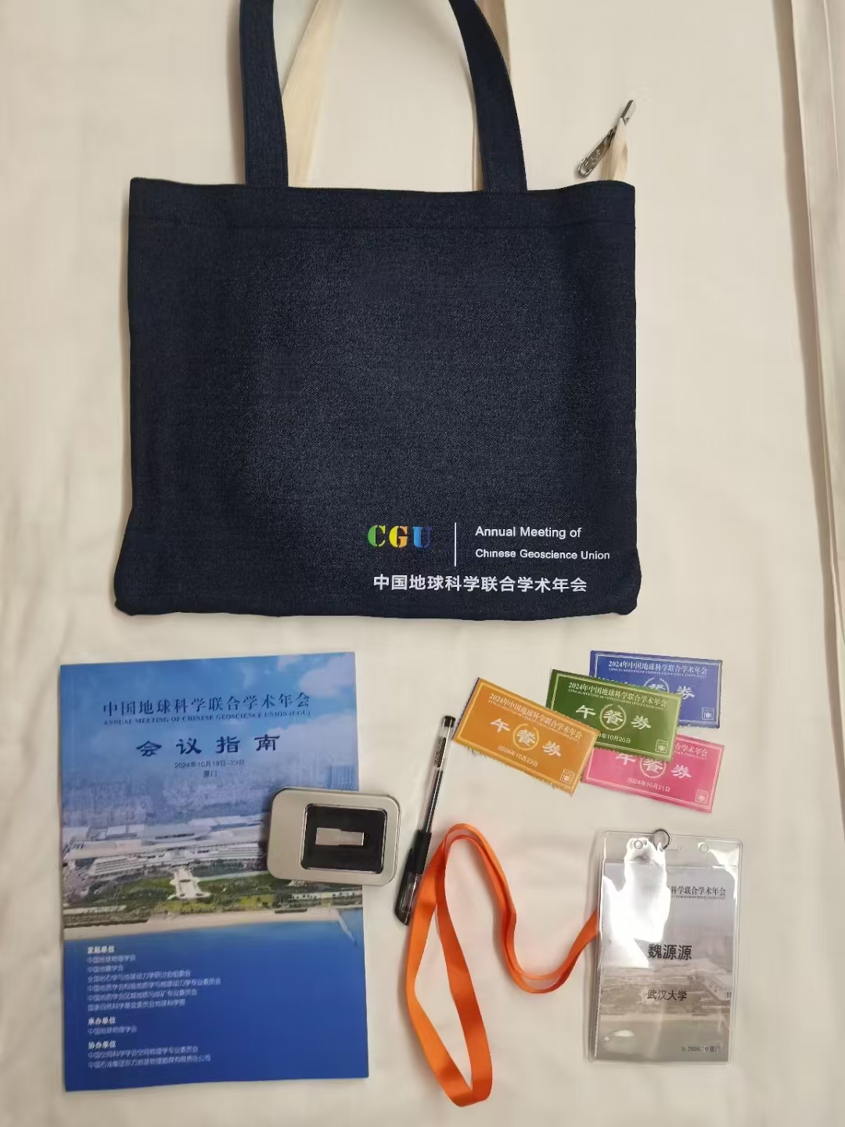
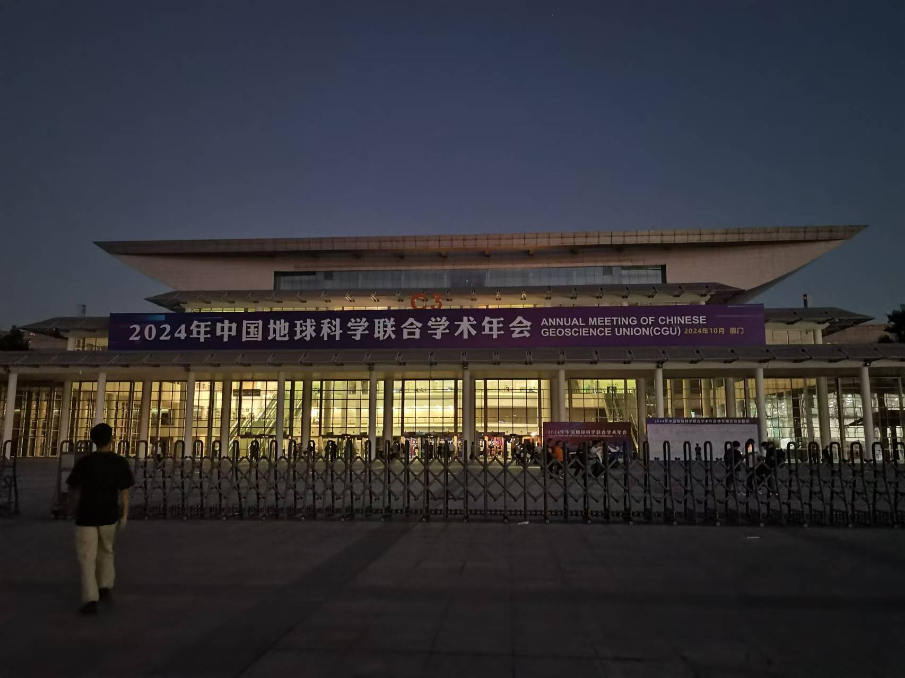
10月19日
签到、领材料

Slide 3
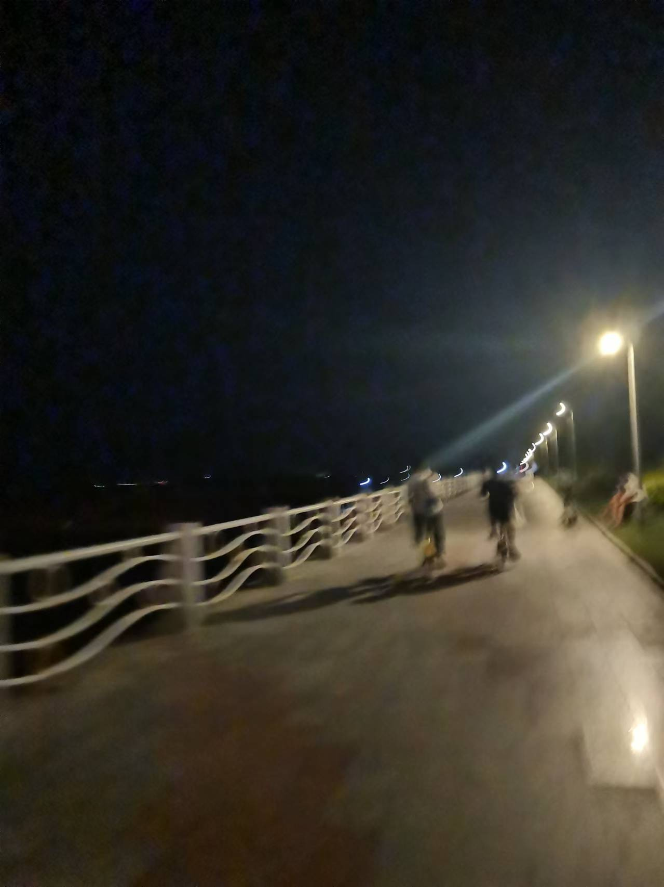
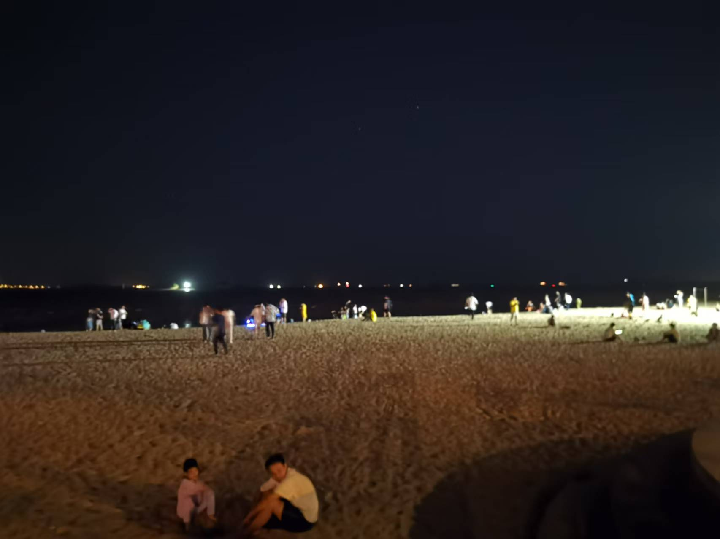
10月19日
会展中心沙滩旁骑车

Slide 4
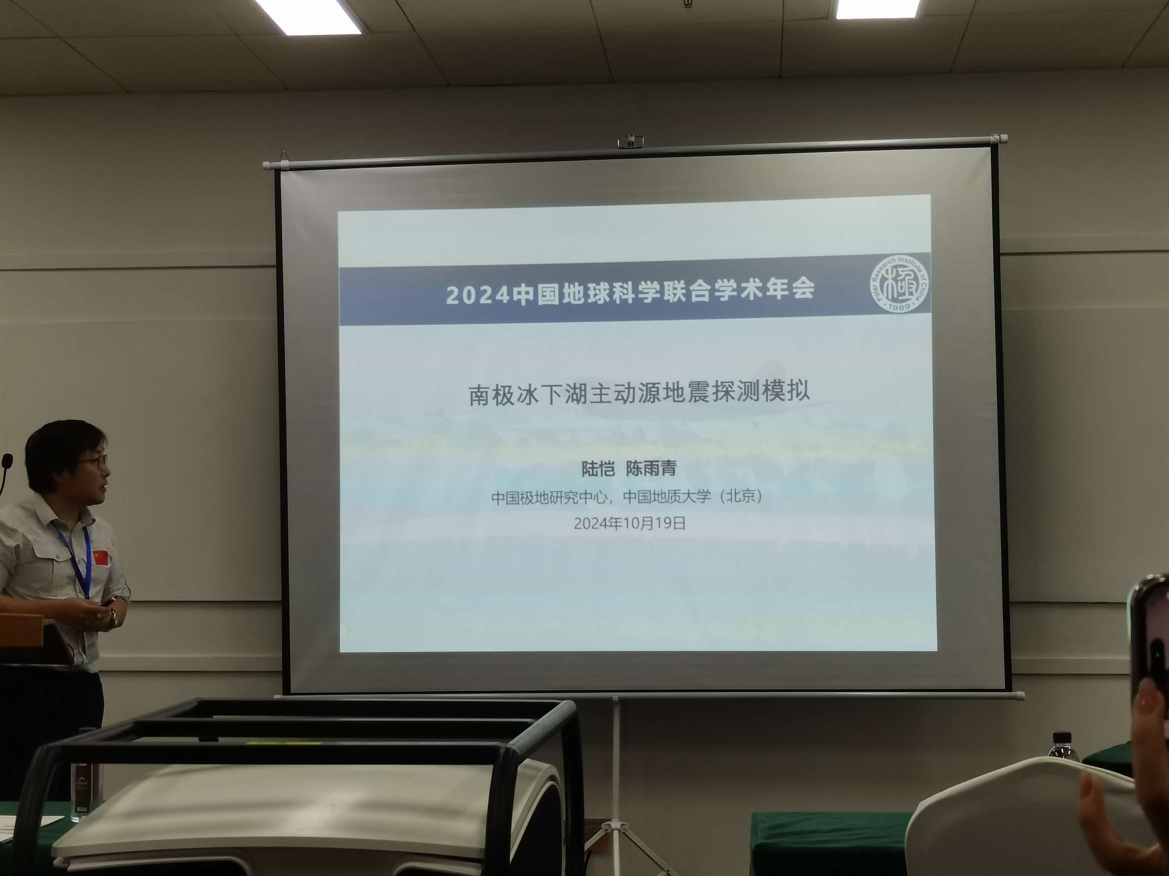
10月20日
南极冰下湖主动源地震探测模拟

Slide 5
10月20日
南极冰下湖主动源地震探测模拟
航空冰雷达——
有很多内部层，层和层之间有火山碎屑物等，对电磁波信号产生反射
冰底有一些强反射层，认为是冰-岩反射，冰和水的界面
航空重力——
对水和基岩以下结构，获得密度剖面
冰-水-沉积层-基岩
冰盖表面有松散雪层——
从松散的雪-冰
地震波传播上来看，在几十米厚的区间里地震波速度变化大

Slide 6
10月20日
南极冰下湖主动源地震探测模拟
只有冰-湖体-基岩，没有粒雪层；
冰和水界面有一个很强的反射；
水和基岩有个强反射；
湖水间反复反射-多次波发育，困住大量地震波能量；

Slide 7
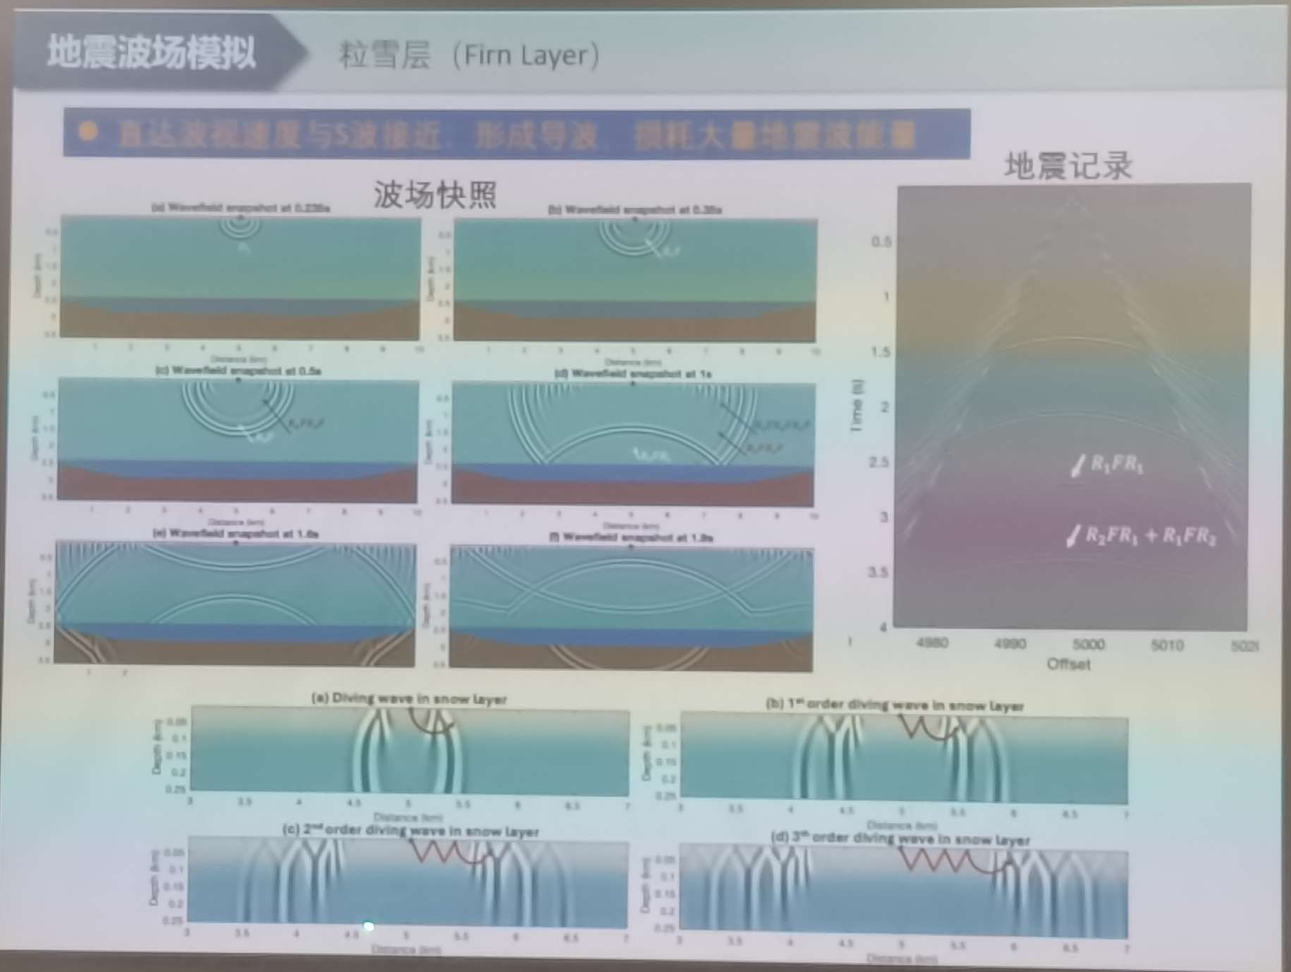
10月20日
南极冰下湖主动源地震探测模拟
复杂多次波
导波

Slide 8
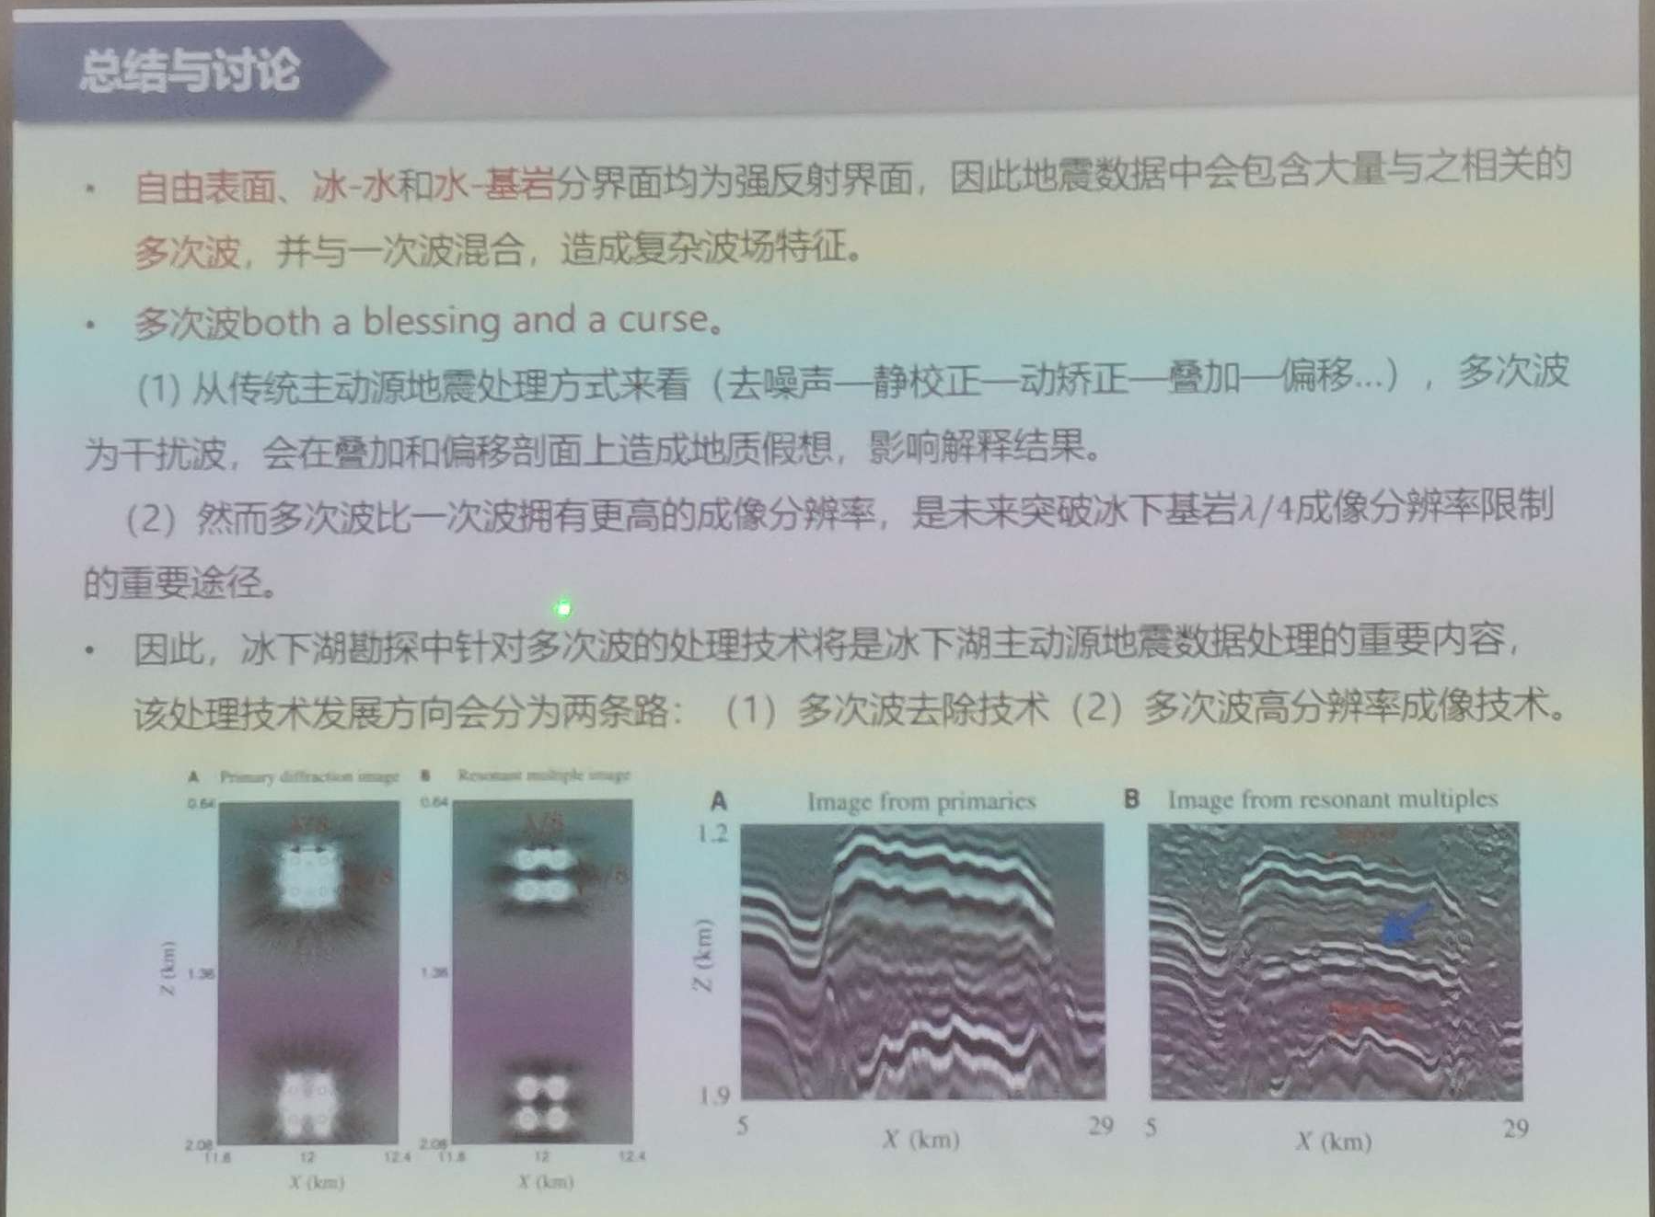
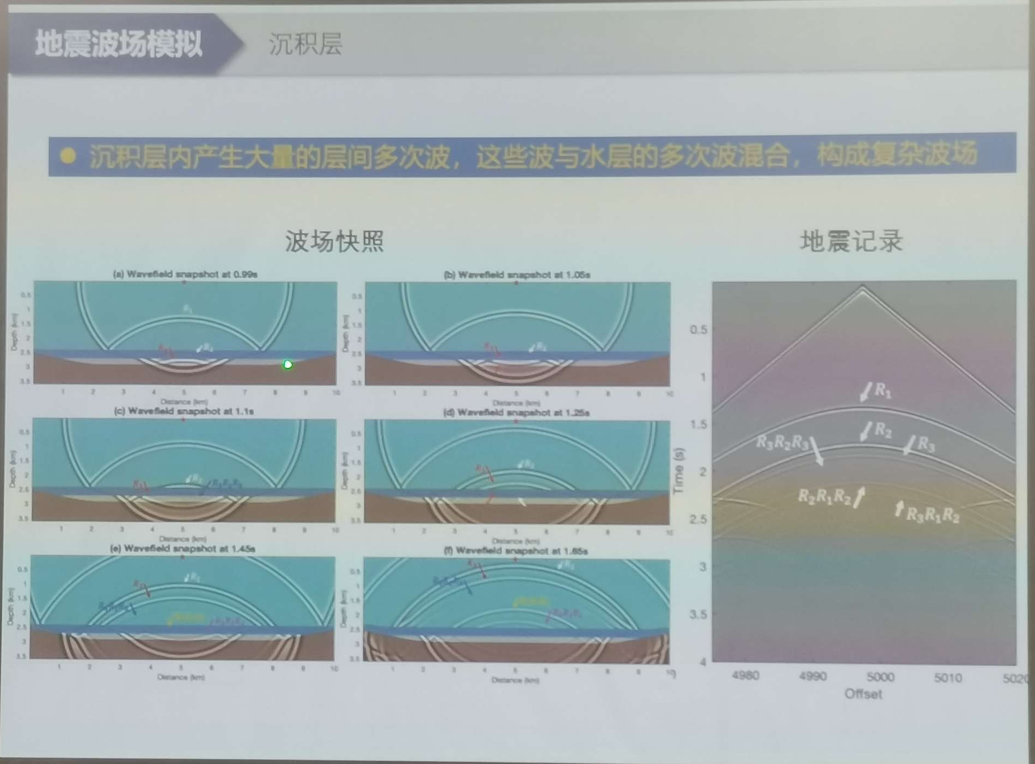
10月20日
南极冰下湖主动源地震探测模拟
多次波非常发育非常复杂
*多次波去除技术 做传统成像
*多次波高分辨率成像
大量层间多次波

Slide 9
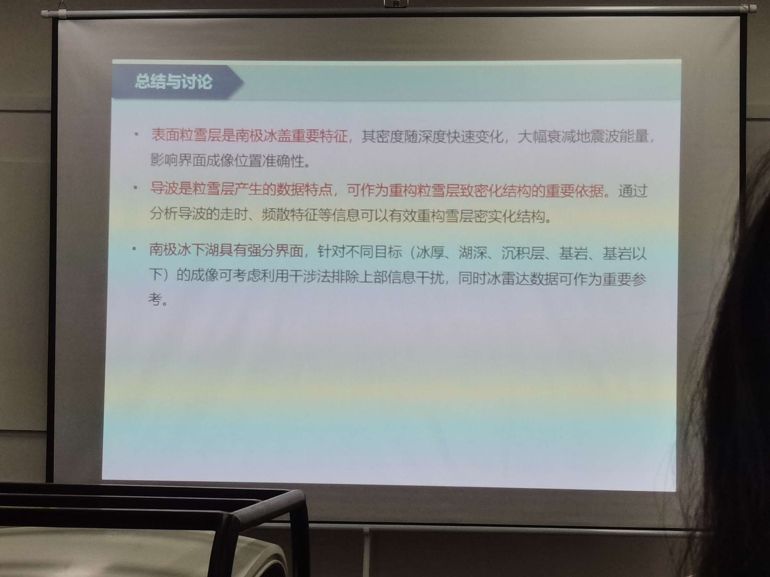
10月20日
南极冰下湖主动源地震探测模拟
震源能量？
粒雪层与震源、检波器耦合？
国内探测5000m深的震源
参考国外冰下湖探测（炸药量）
*导波的处理和反演
*针对不同探测目标界面不同方法

Slide 10
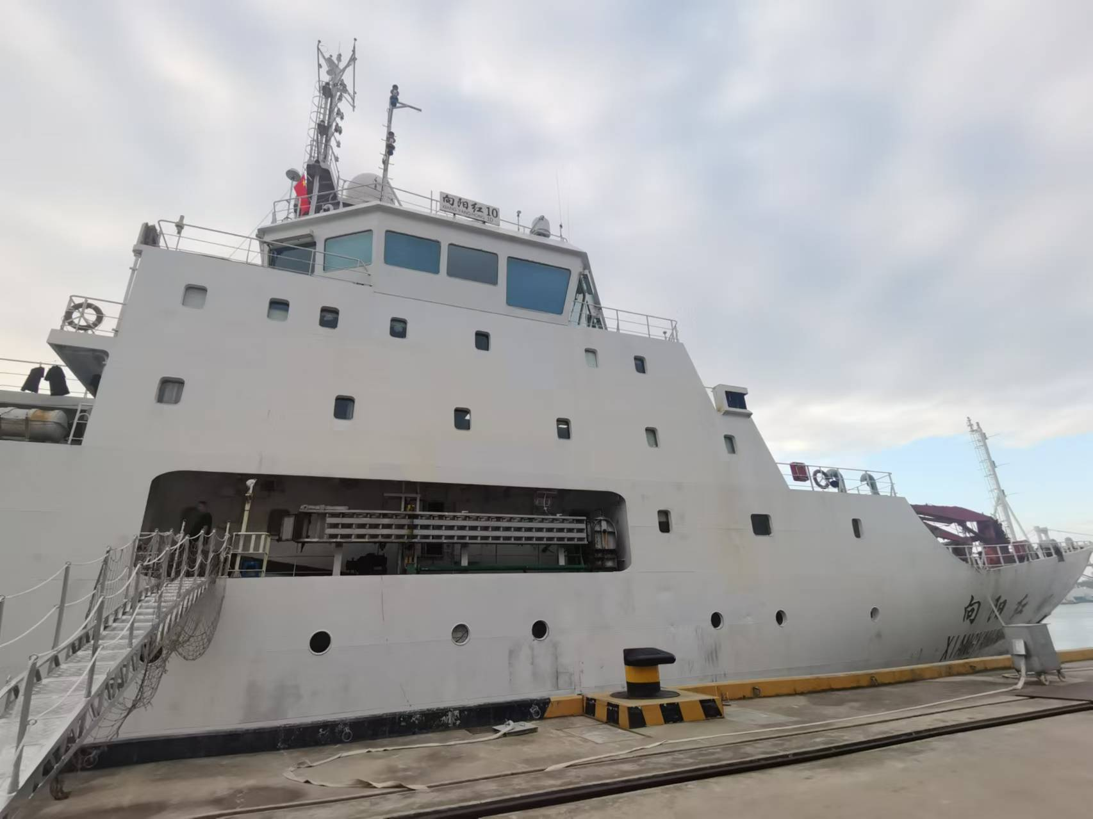
10月20日
参观中国地震局厦门海洋地震研究所-向阳红10号海洋科考船
2014年3月投入运营，已执行40+海上重大调查航次

Slide 11
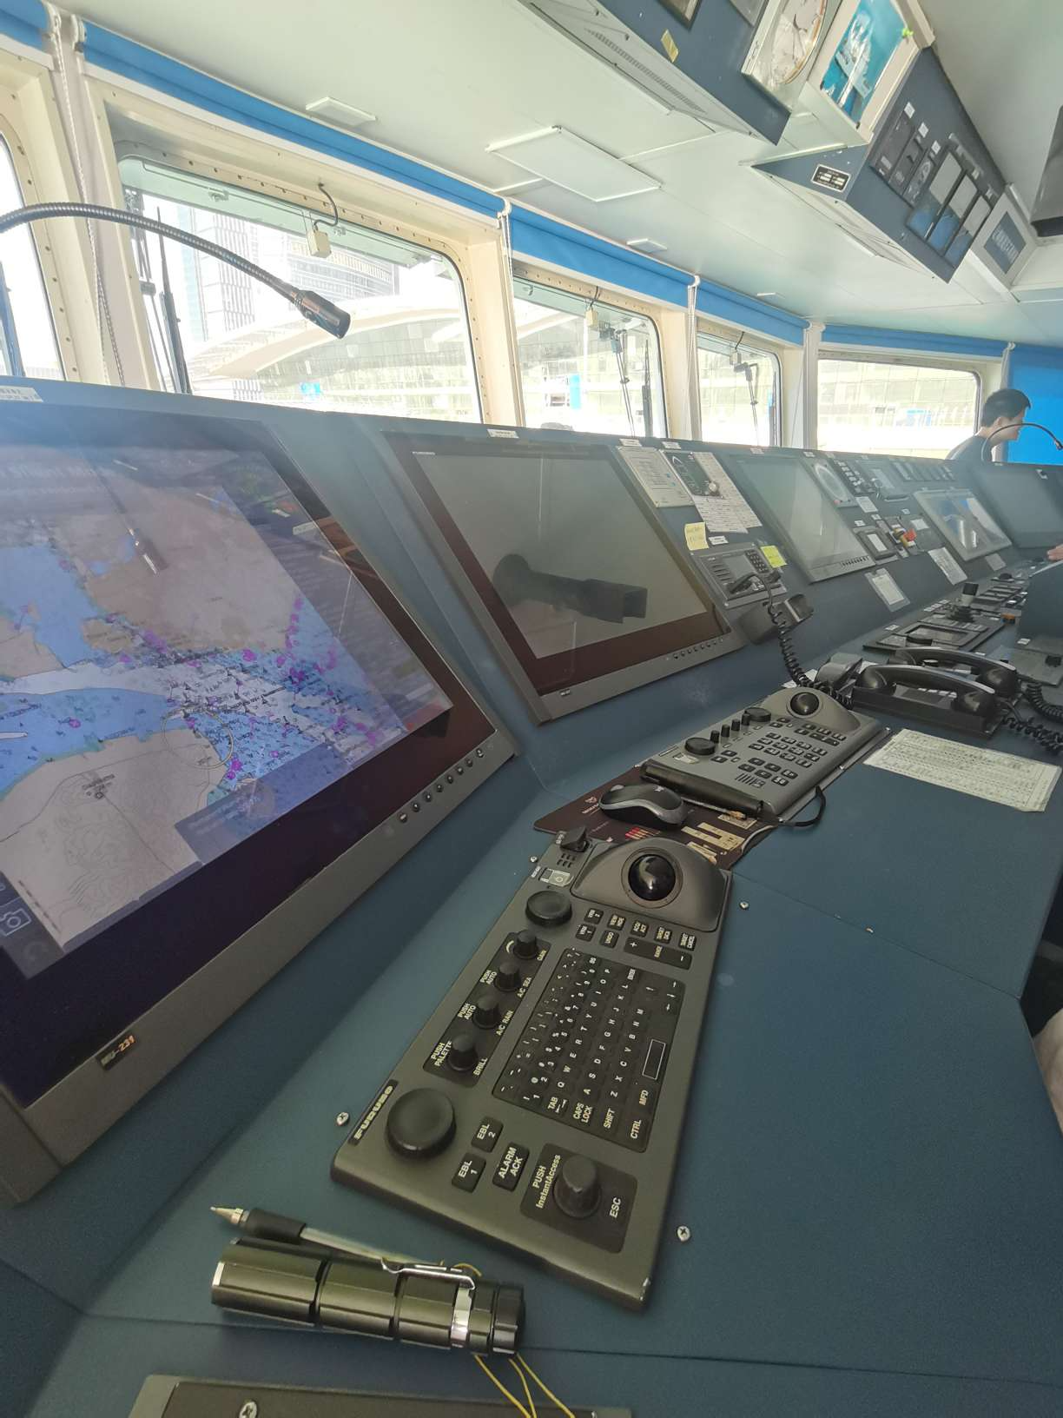
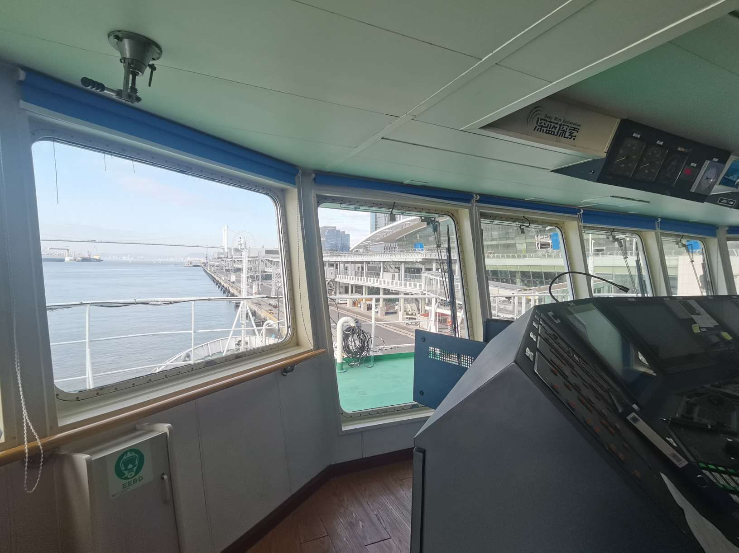
10月20日
参观中国地震局厦门海洋地震研究所
向阳红10号海洋科考船

Slide 12
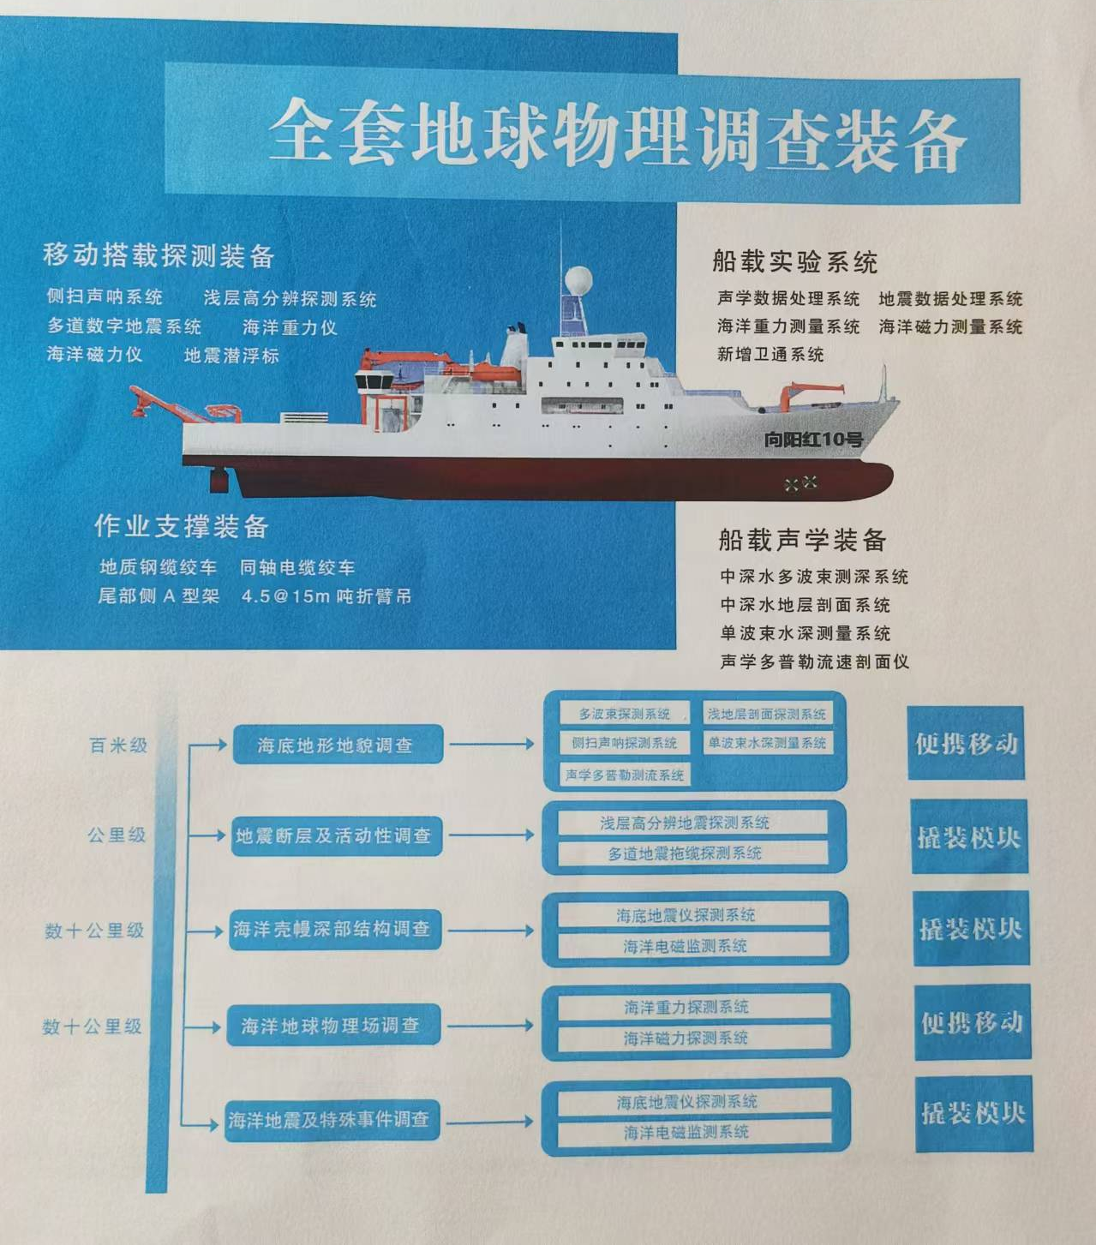
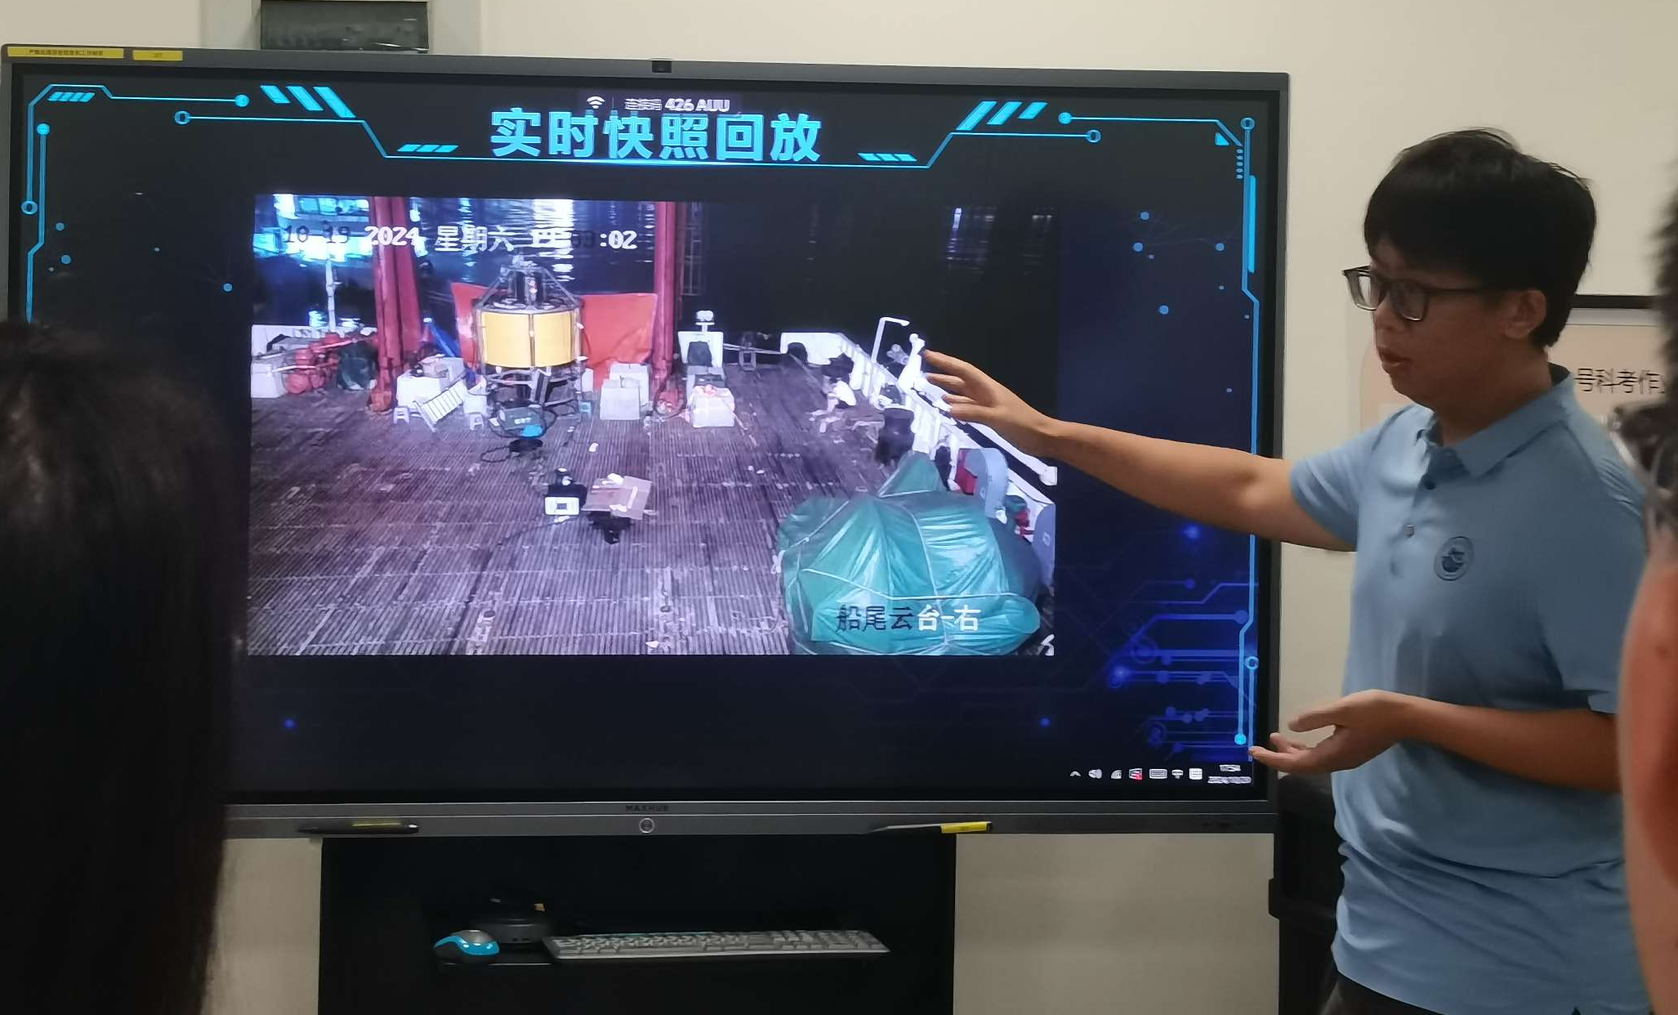
10月20日
参观中国地震局厦门海洋地震研究所-向阳红10号海洋科考船

Slide 13
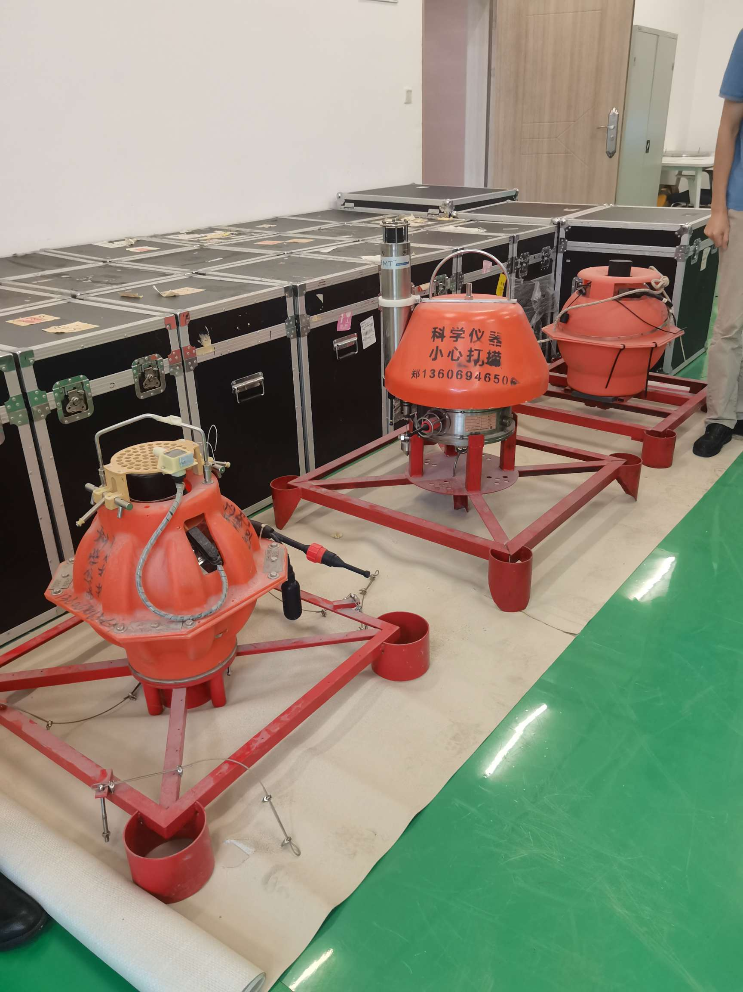
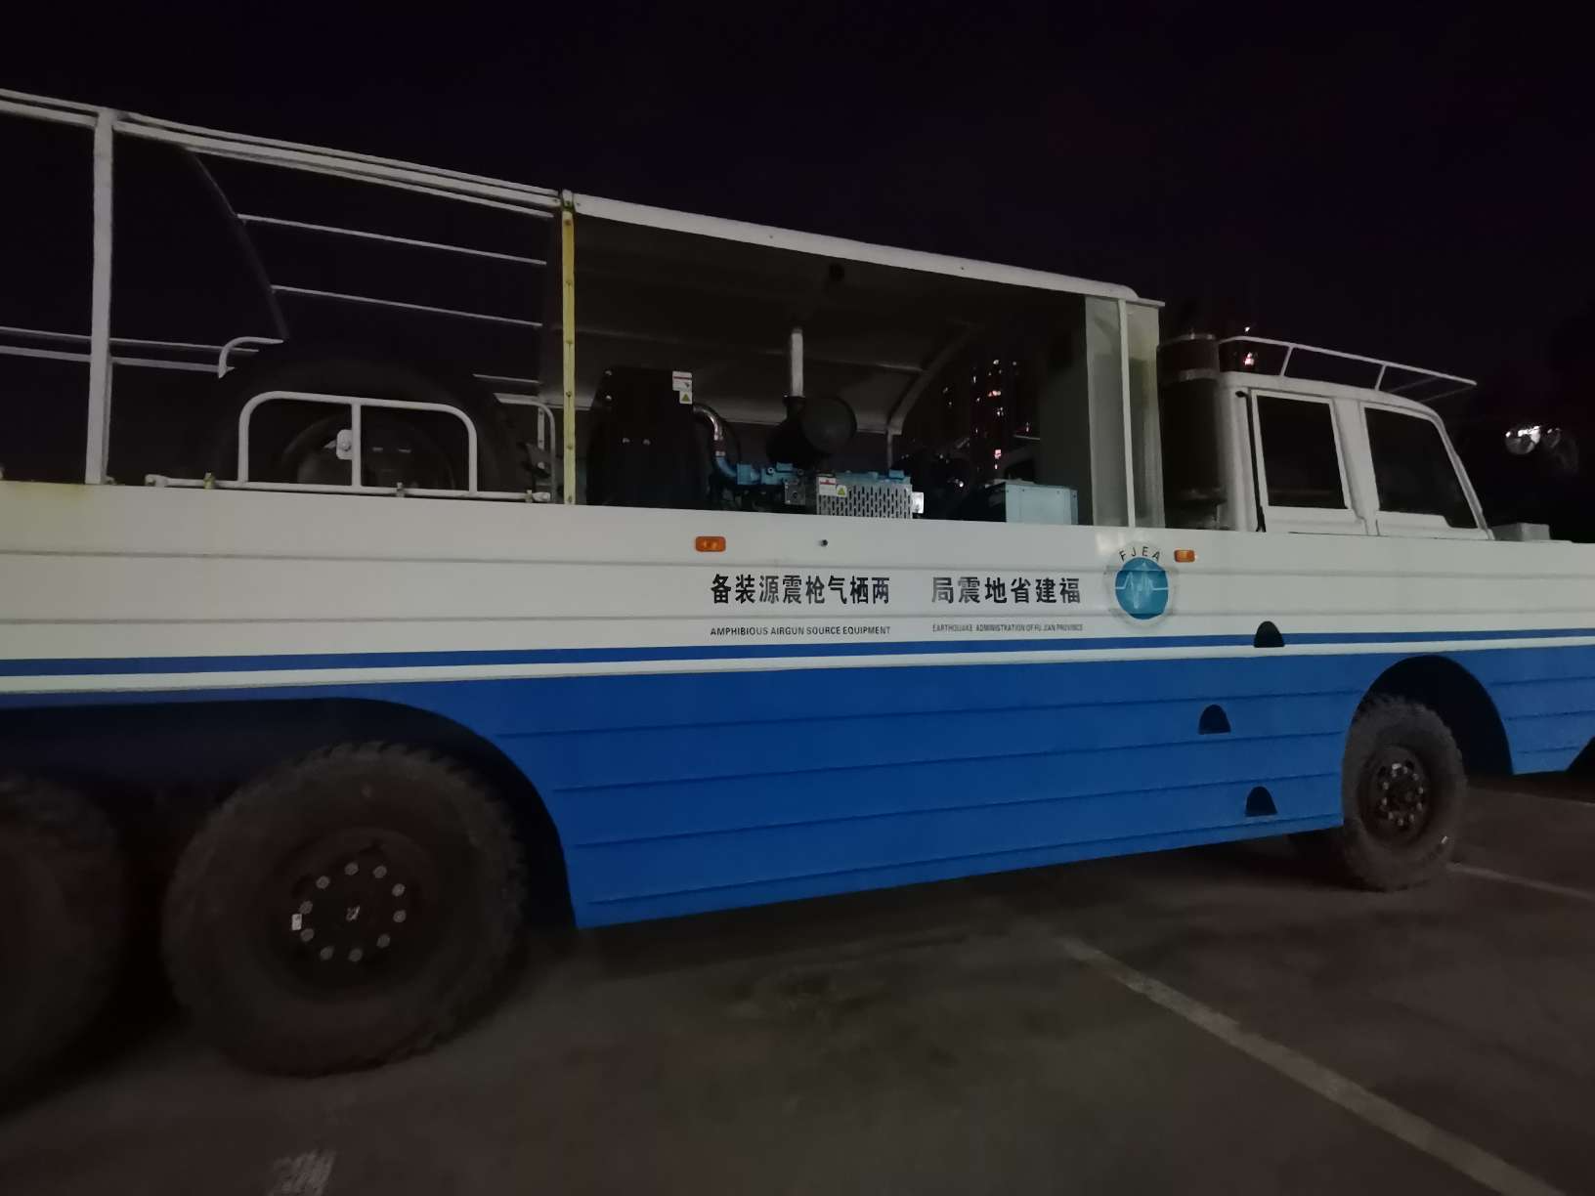
10月20日
参观中国地震局厦门海洋地震研究所
向阳红10号海洋科考船

Slide 14
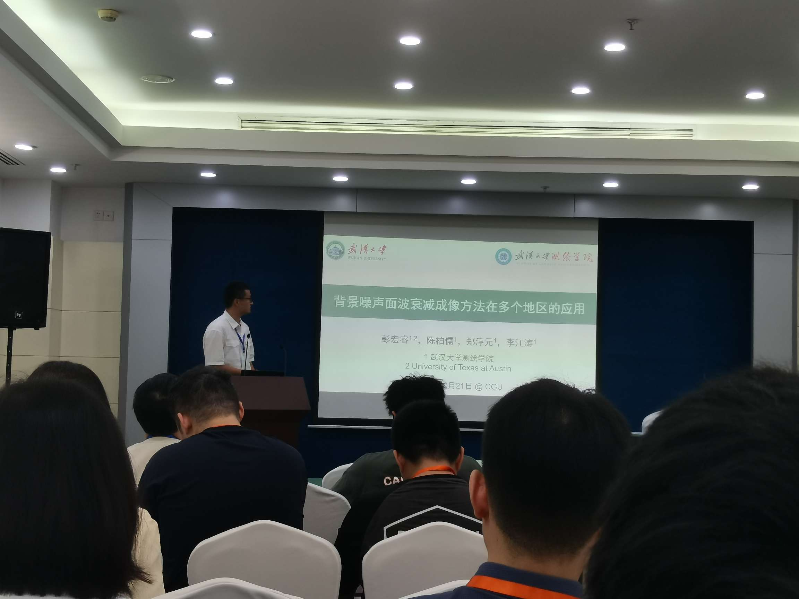
10月21日
背景噪声面波成像衰减成像方法在多个地区的应用

Slide 15
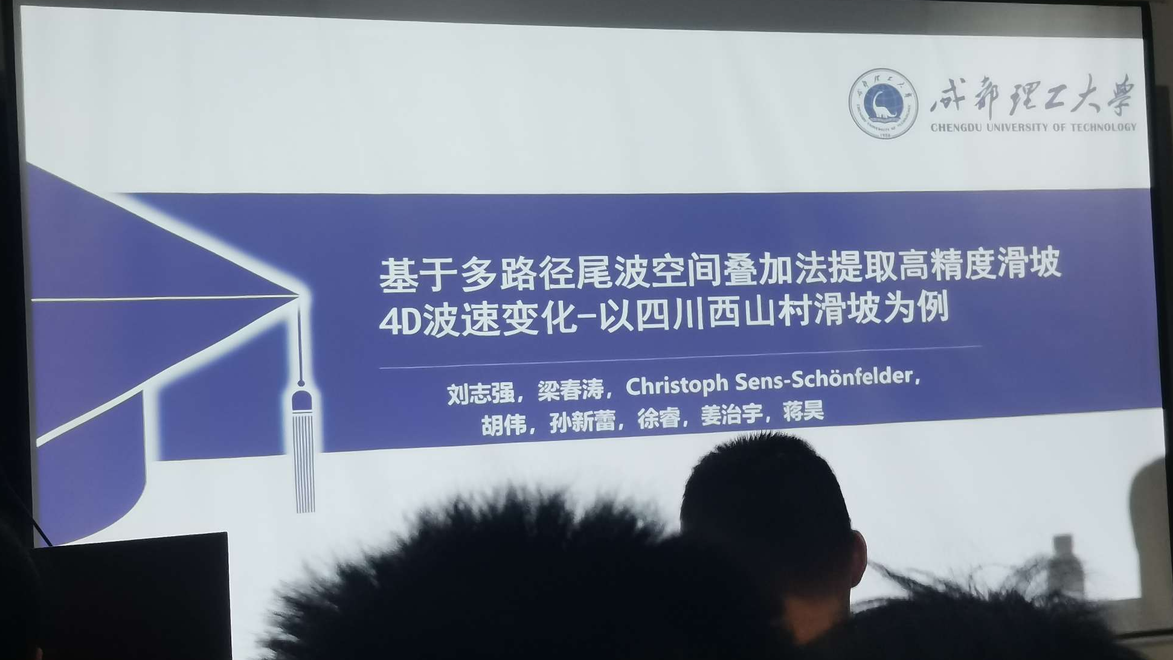
10月21日
基于多路径干涉尾波叠加法提取高精度滑坡4D波速变化-以四川西山村滑坡为例

Slide 16
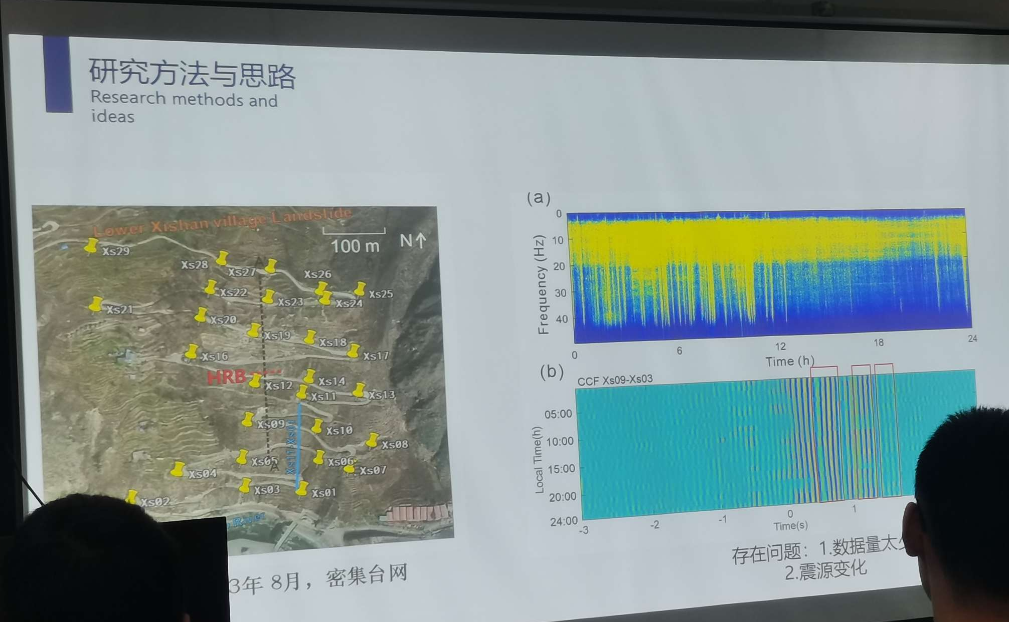
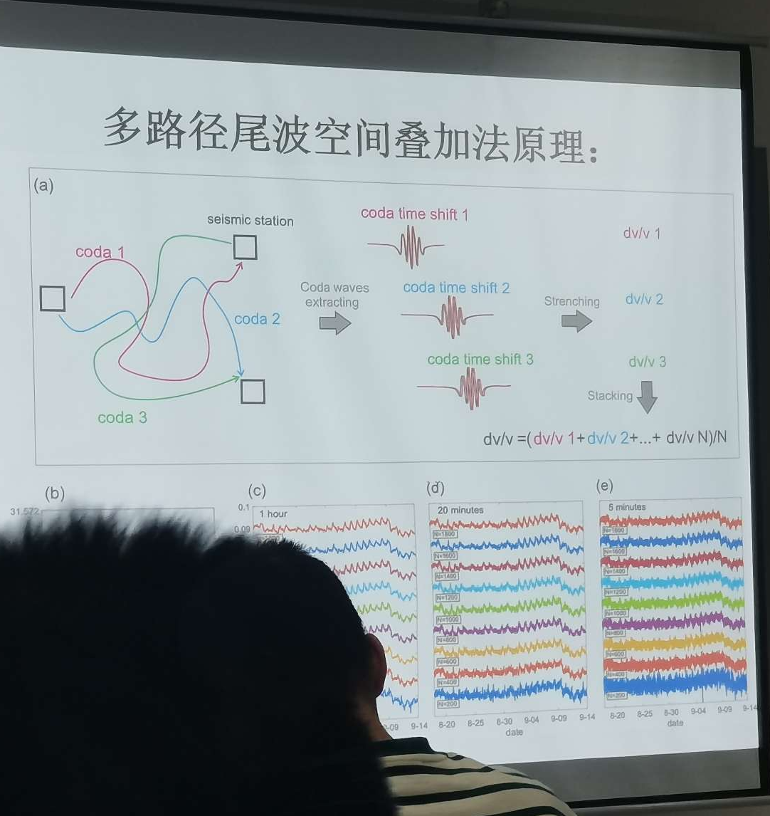
10月21日
基于多路径干涉尾波叠加法提取高精度滑坡4D波速变化-以四川西山村滑坡为例

Slide 17
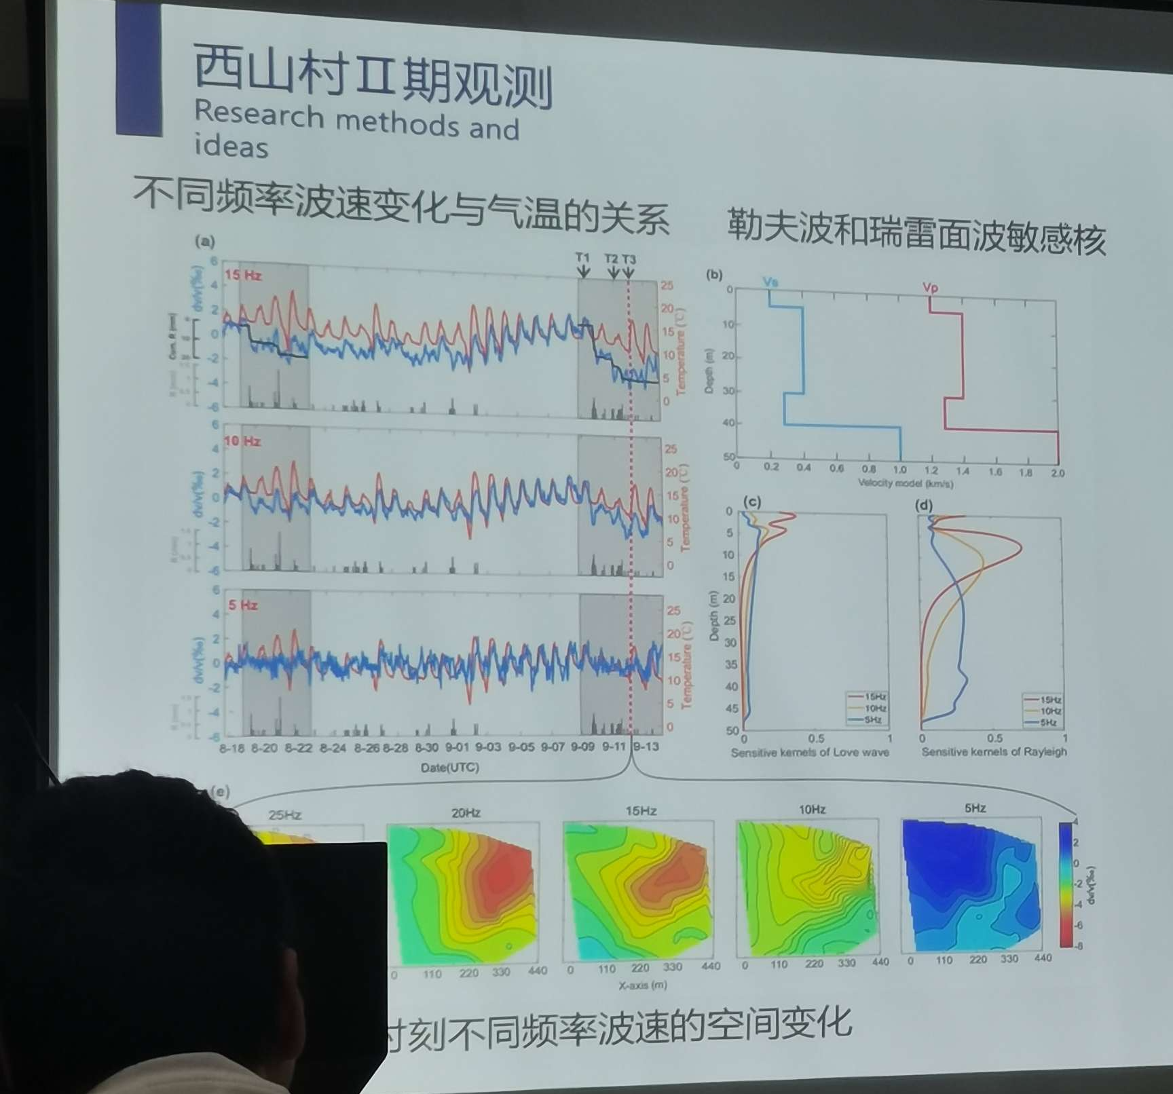
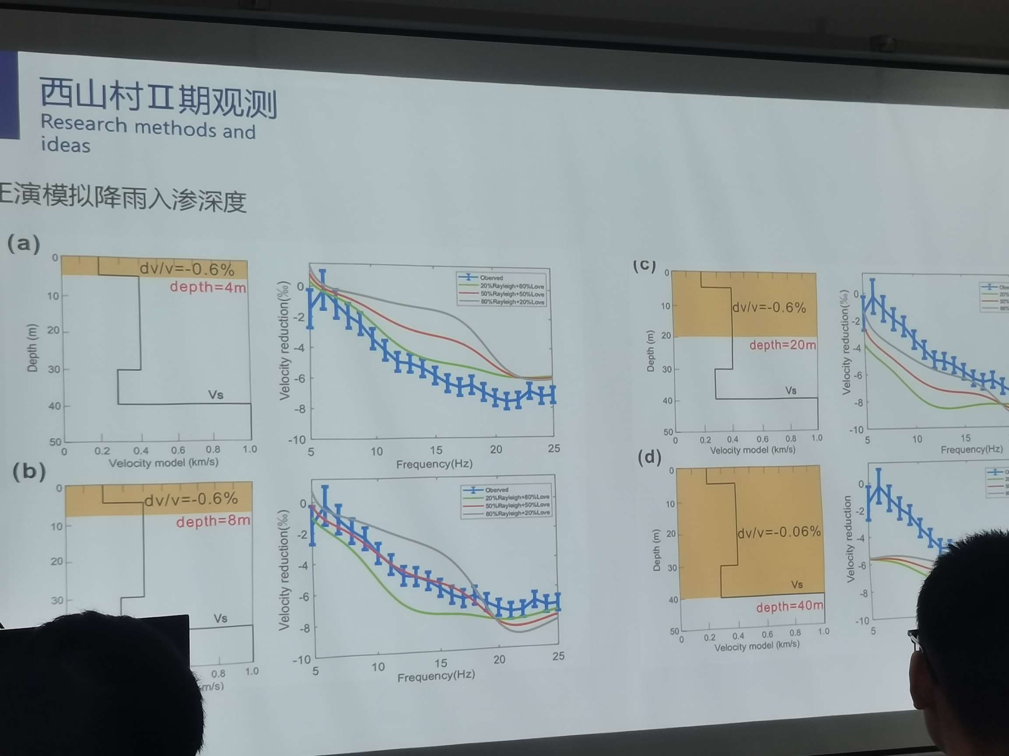
10月21日
基于多路径干涉尾波叠加法提取高精度滑坡4D波速变化-以四川西山村滑坡为例

Slide 18
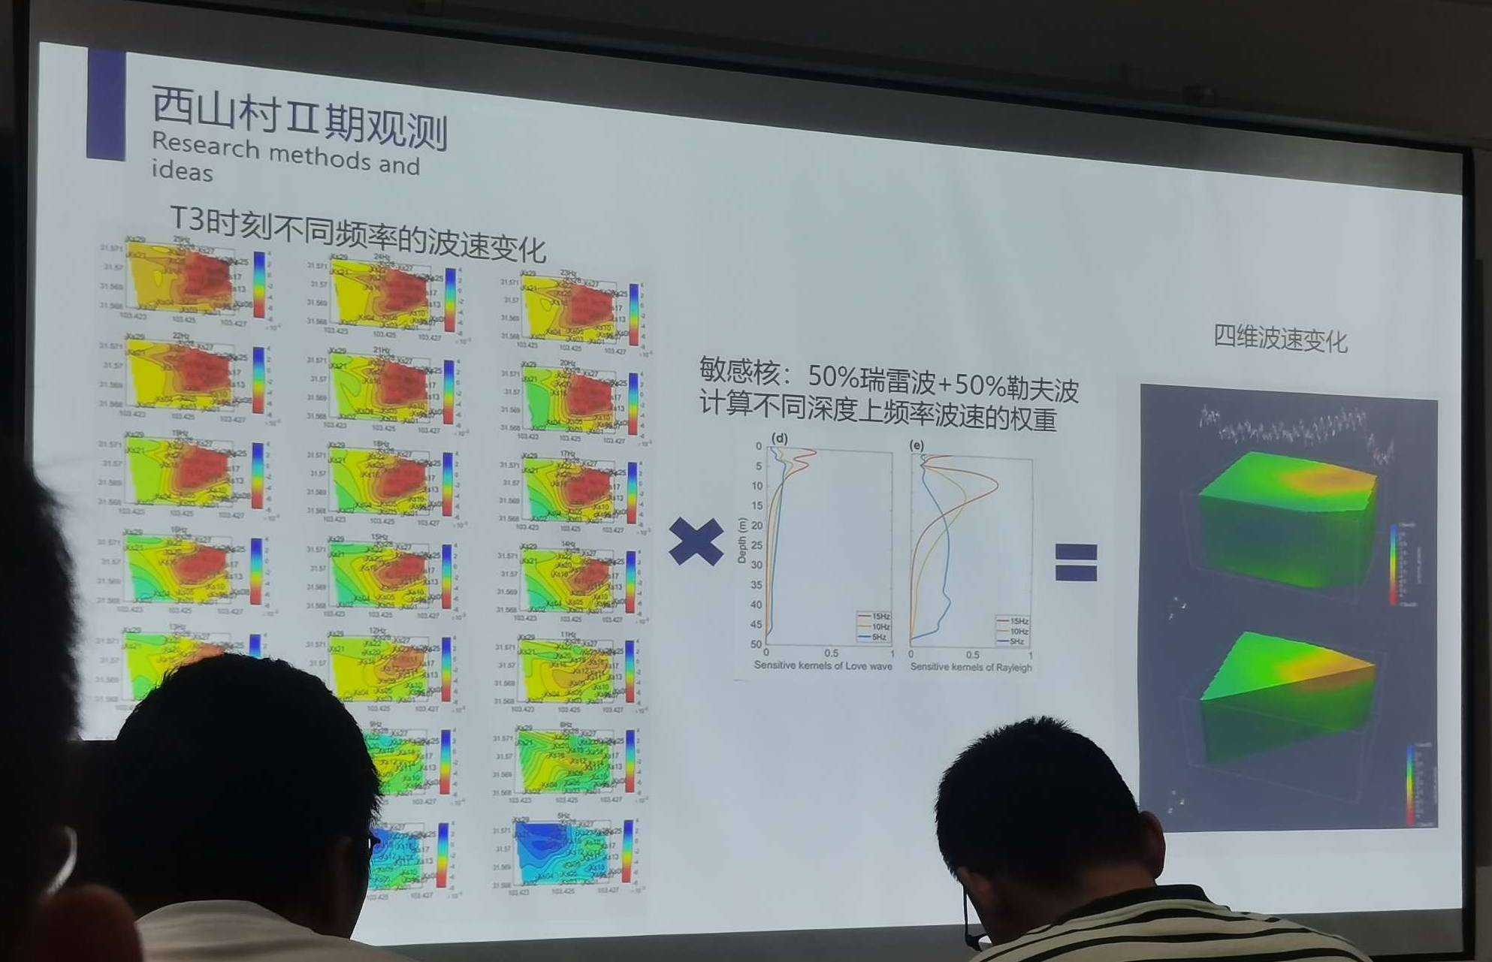
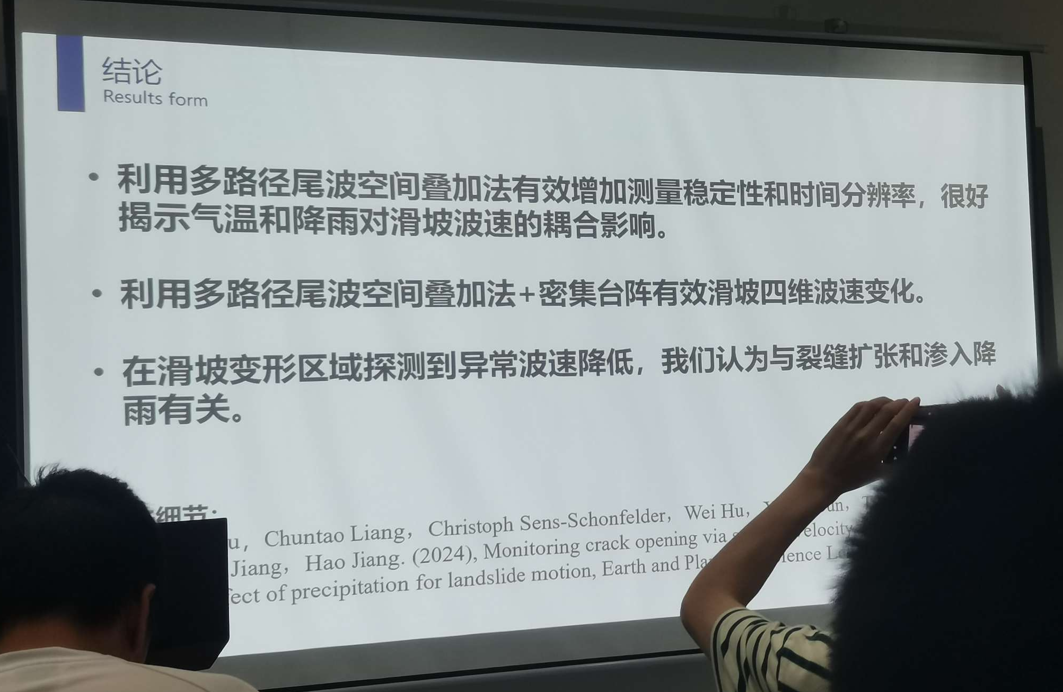
10月21日
基于多路径干涉尾波叠加法提取高精度滑坡4D波速变化-以四川西山村滑坡为例

Slide 19
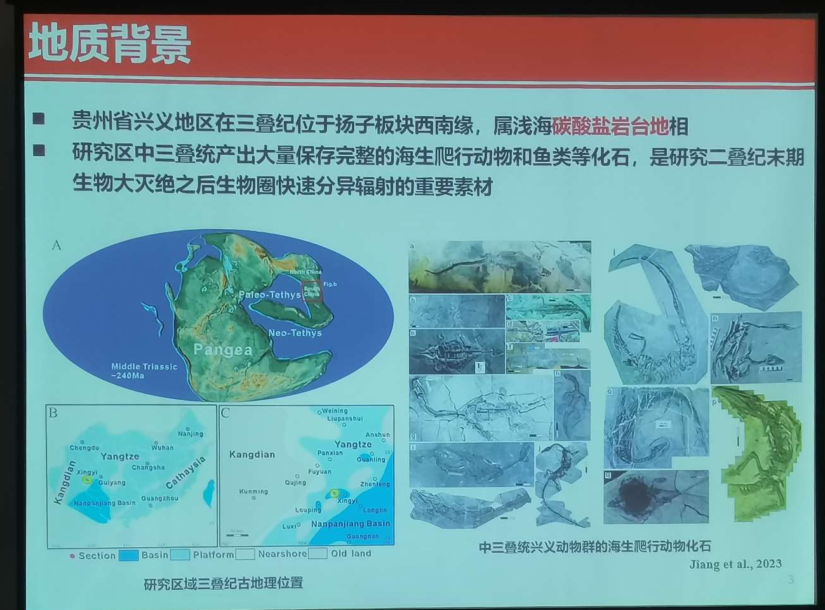
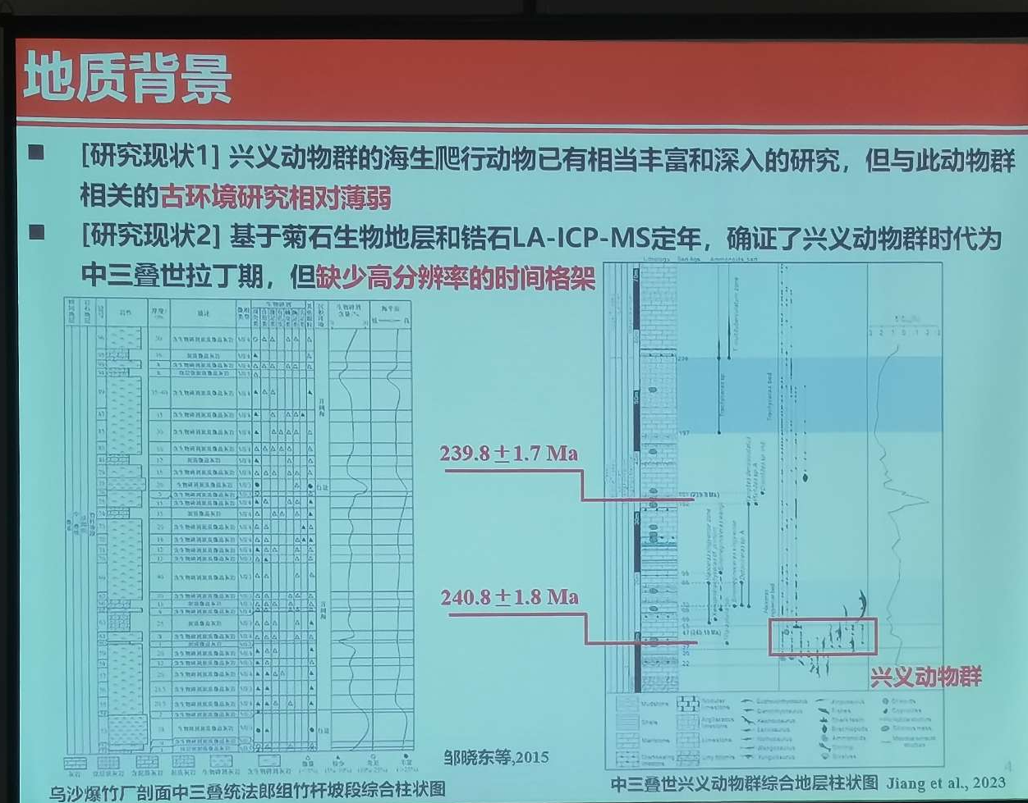
10月21日
中三叠世晚期大陆风化的轨道驱动及其对海洋新生态系统建立的影响

Slide 20
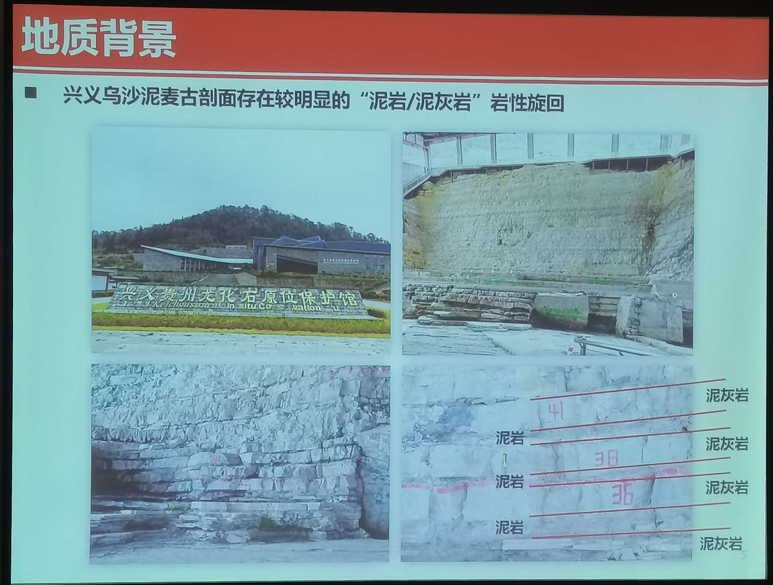
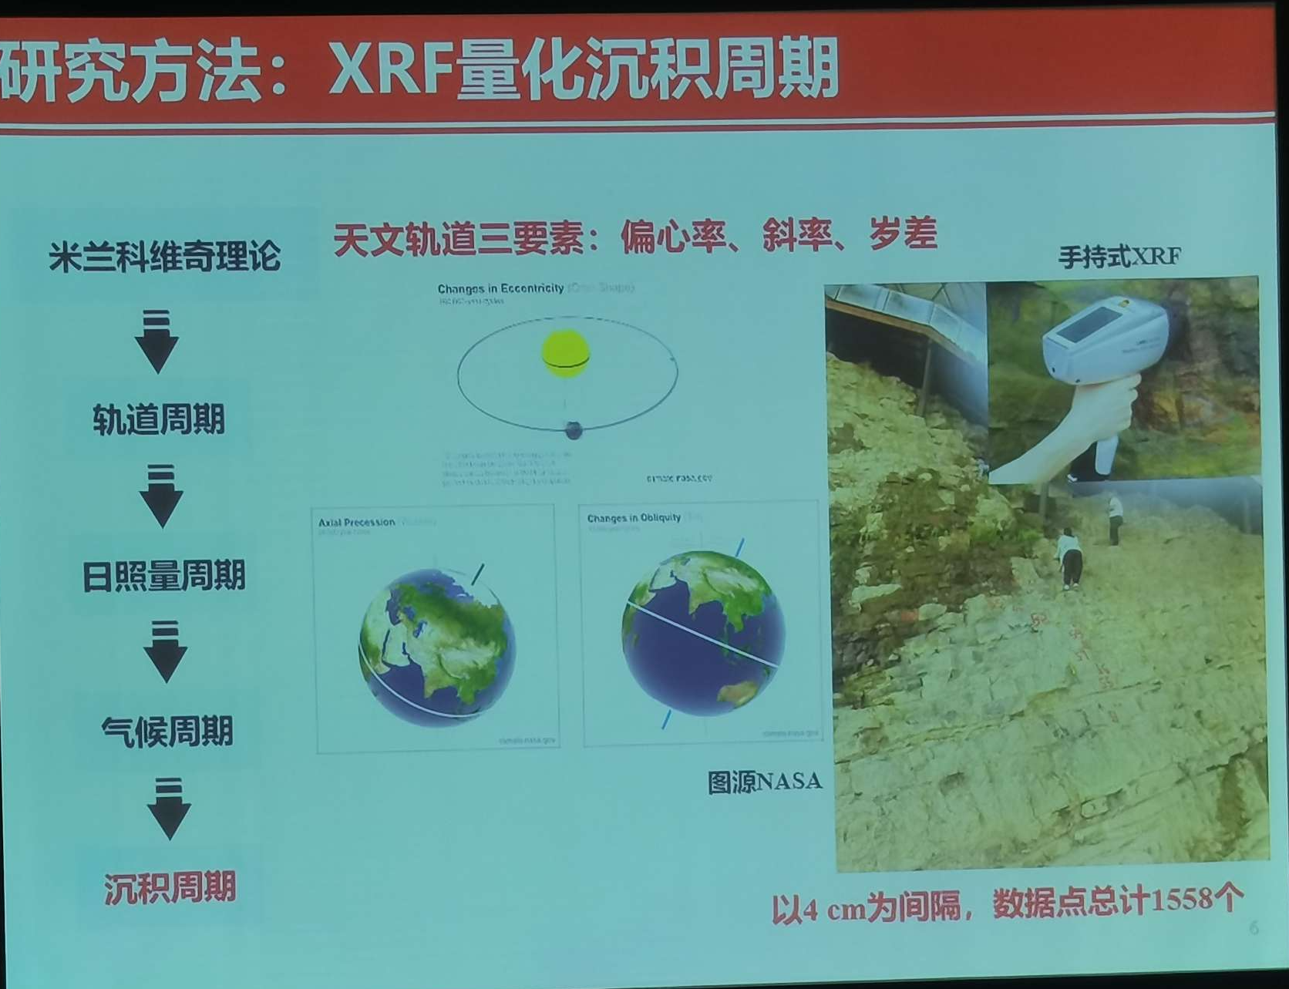
米兰科维奇理论即是从全球尺度上研究日射量与地球气候之间关系的天文理论。该理论认为，北半球高纬夏季太阳辐射变化（地球轨道偏心率、黄赤交角及岁差等三要素变化引起的夏季日射量变化）是驱动第四纪冰期旋回的主因。这个理论的核心是单一敏感区的触发驱动机制，即北半球高纬气候变化信号被放大、传输进而影响全球。
10月21日
中三叠世晚期大陆风化的轨道驱动及其对海洋新生态系统建立的影响
泥灰岩和泥岩的岩性旋回，反映了陆源输入的宏观周期性变化

Slide 21
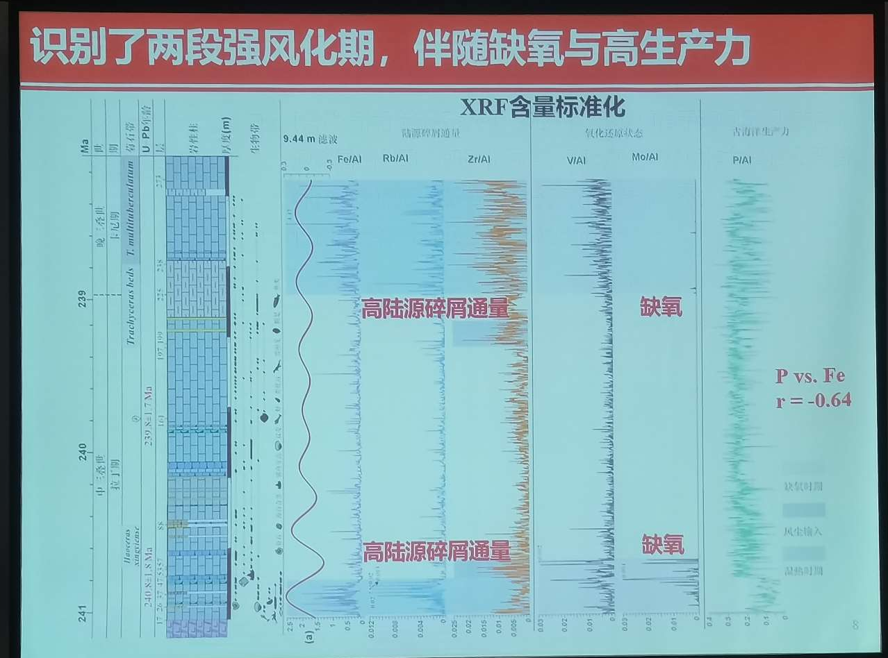
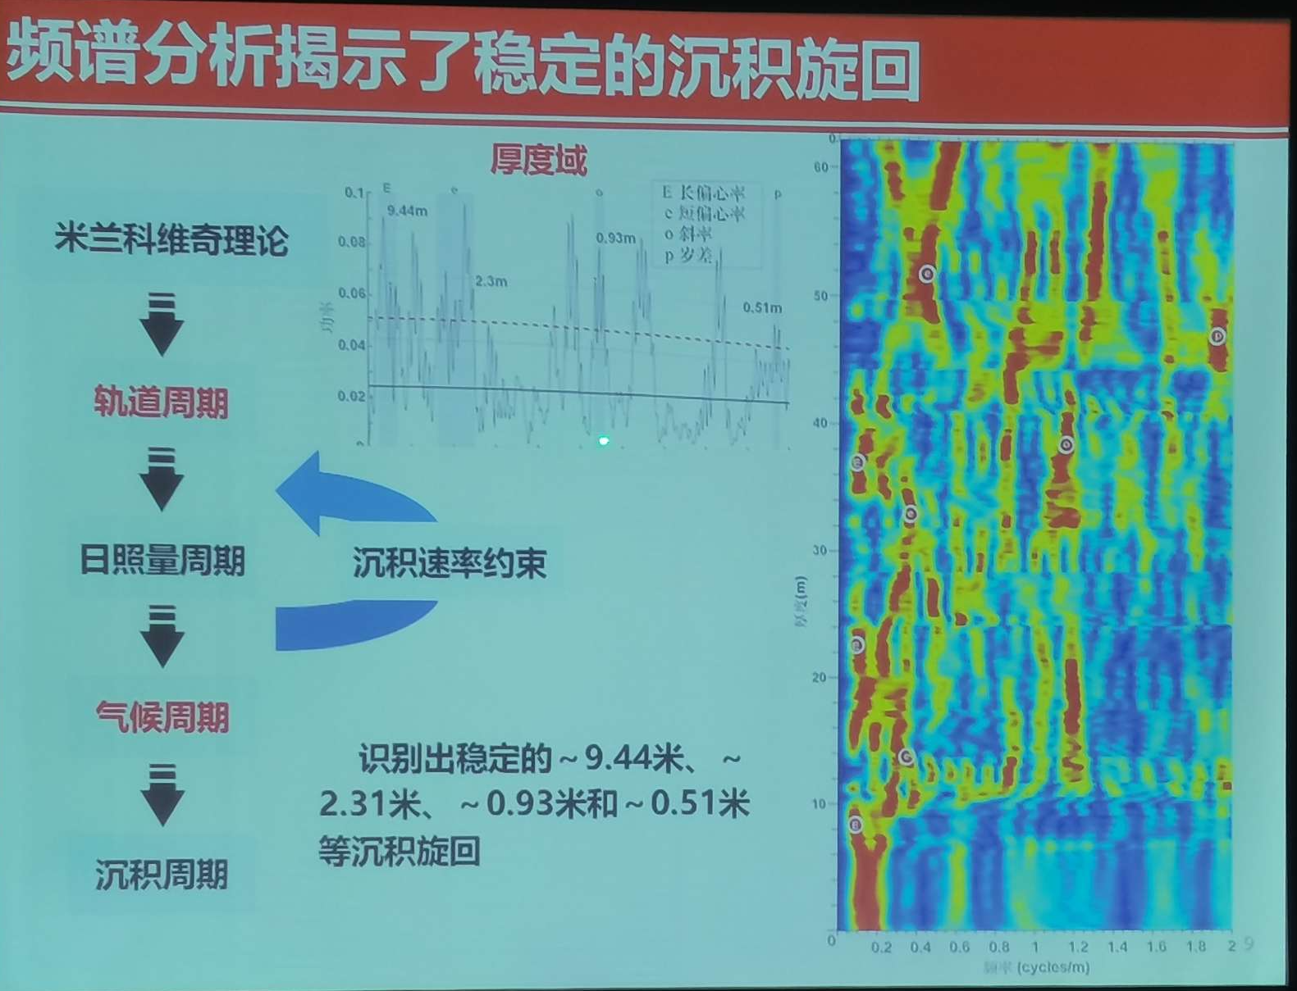
10月21日
中三叠世晚期大陆风化的轨道驱动及其对海洋新生态系统建立的影响
氧化还原指标 古海洋氧水平 ……
9.44m-4.5千年的长偏心率周期
陆源输入的周期性变化和天文周期驱动的风化强度有关

Slide 22

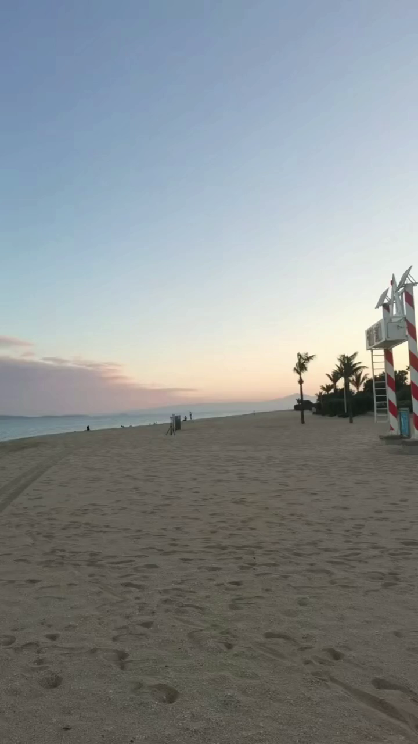
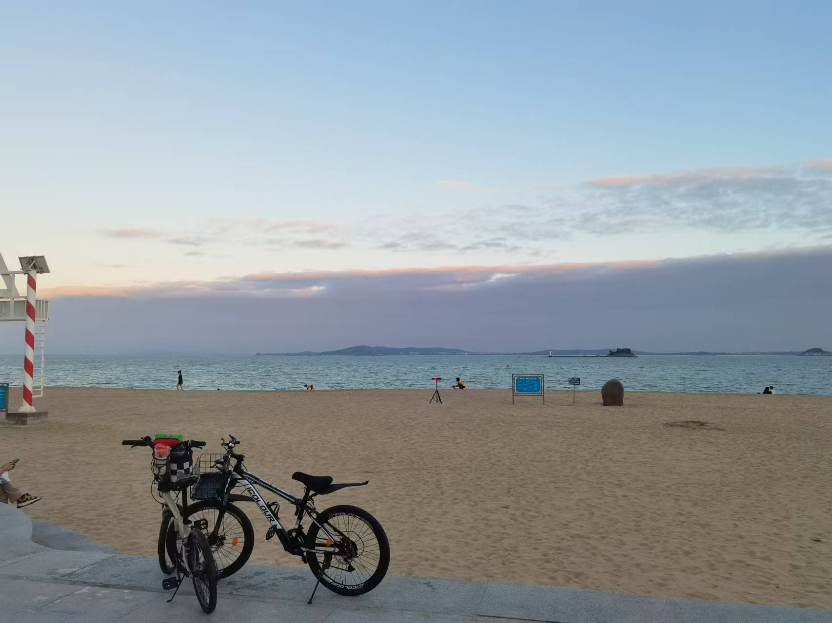
会展中心海滩
10月21日

Slide 23
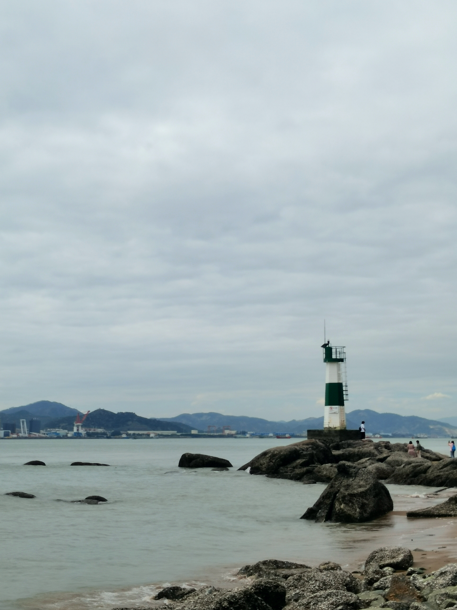

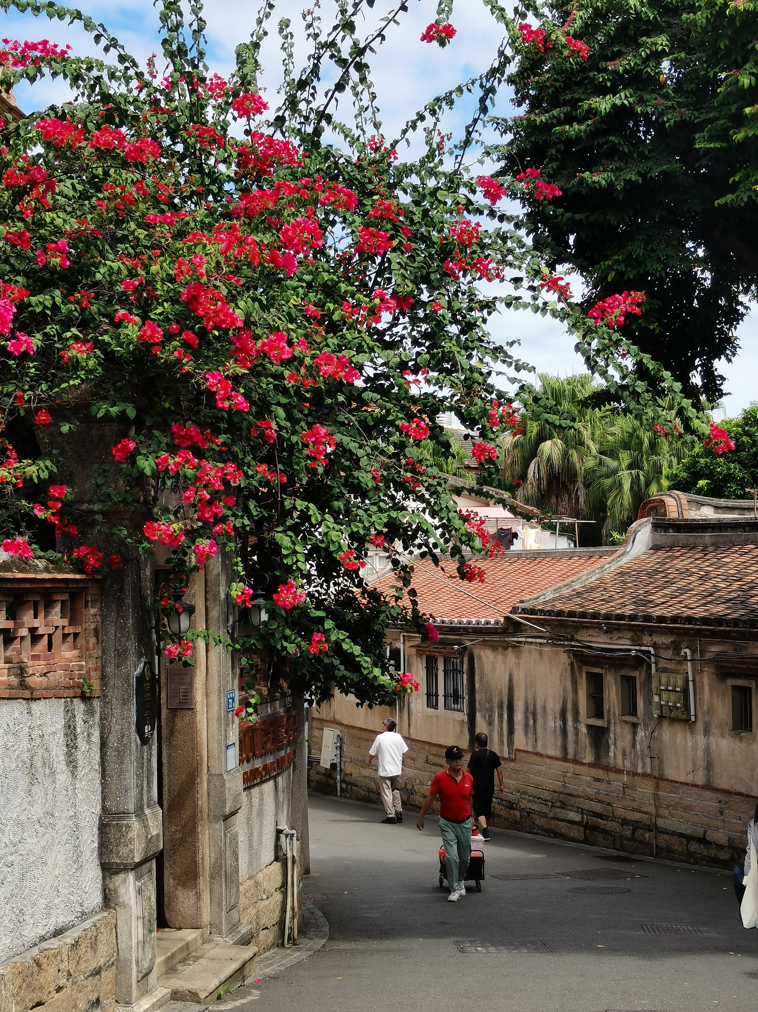
10月22日
鼓浪屿

Slide 24
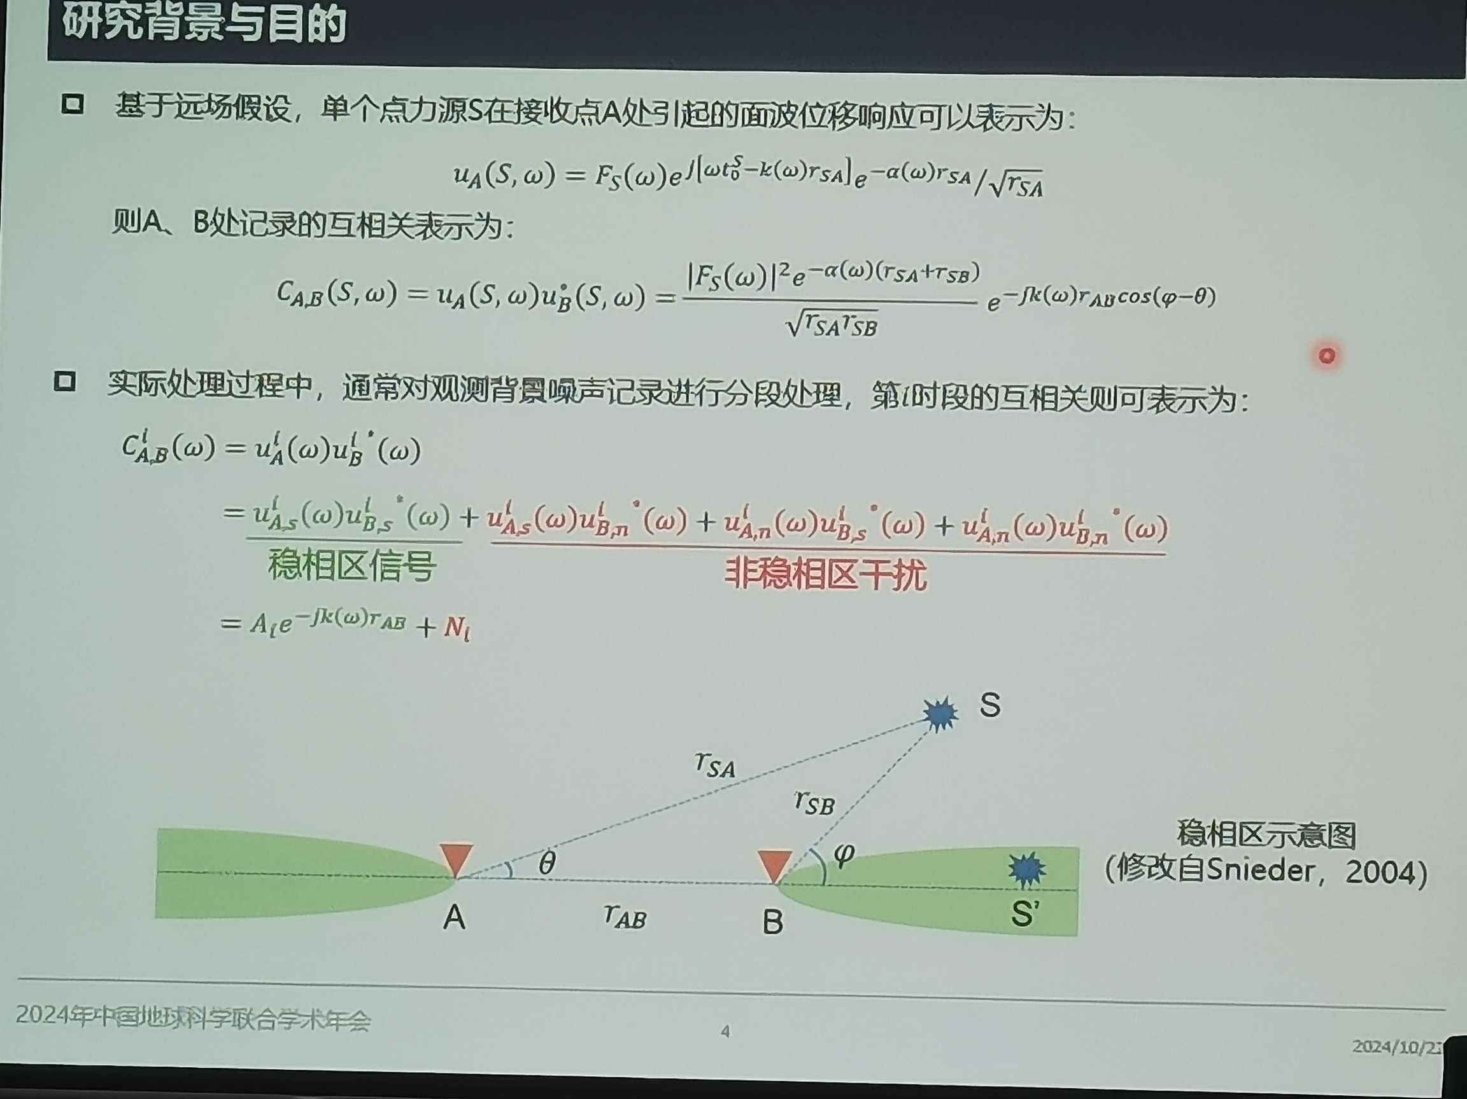
10月22日
基于深度学习的高频背景噪声面波经验格林函数提取

Slide 25
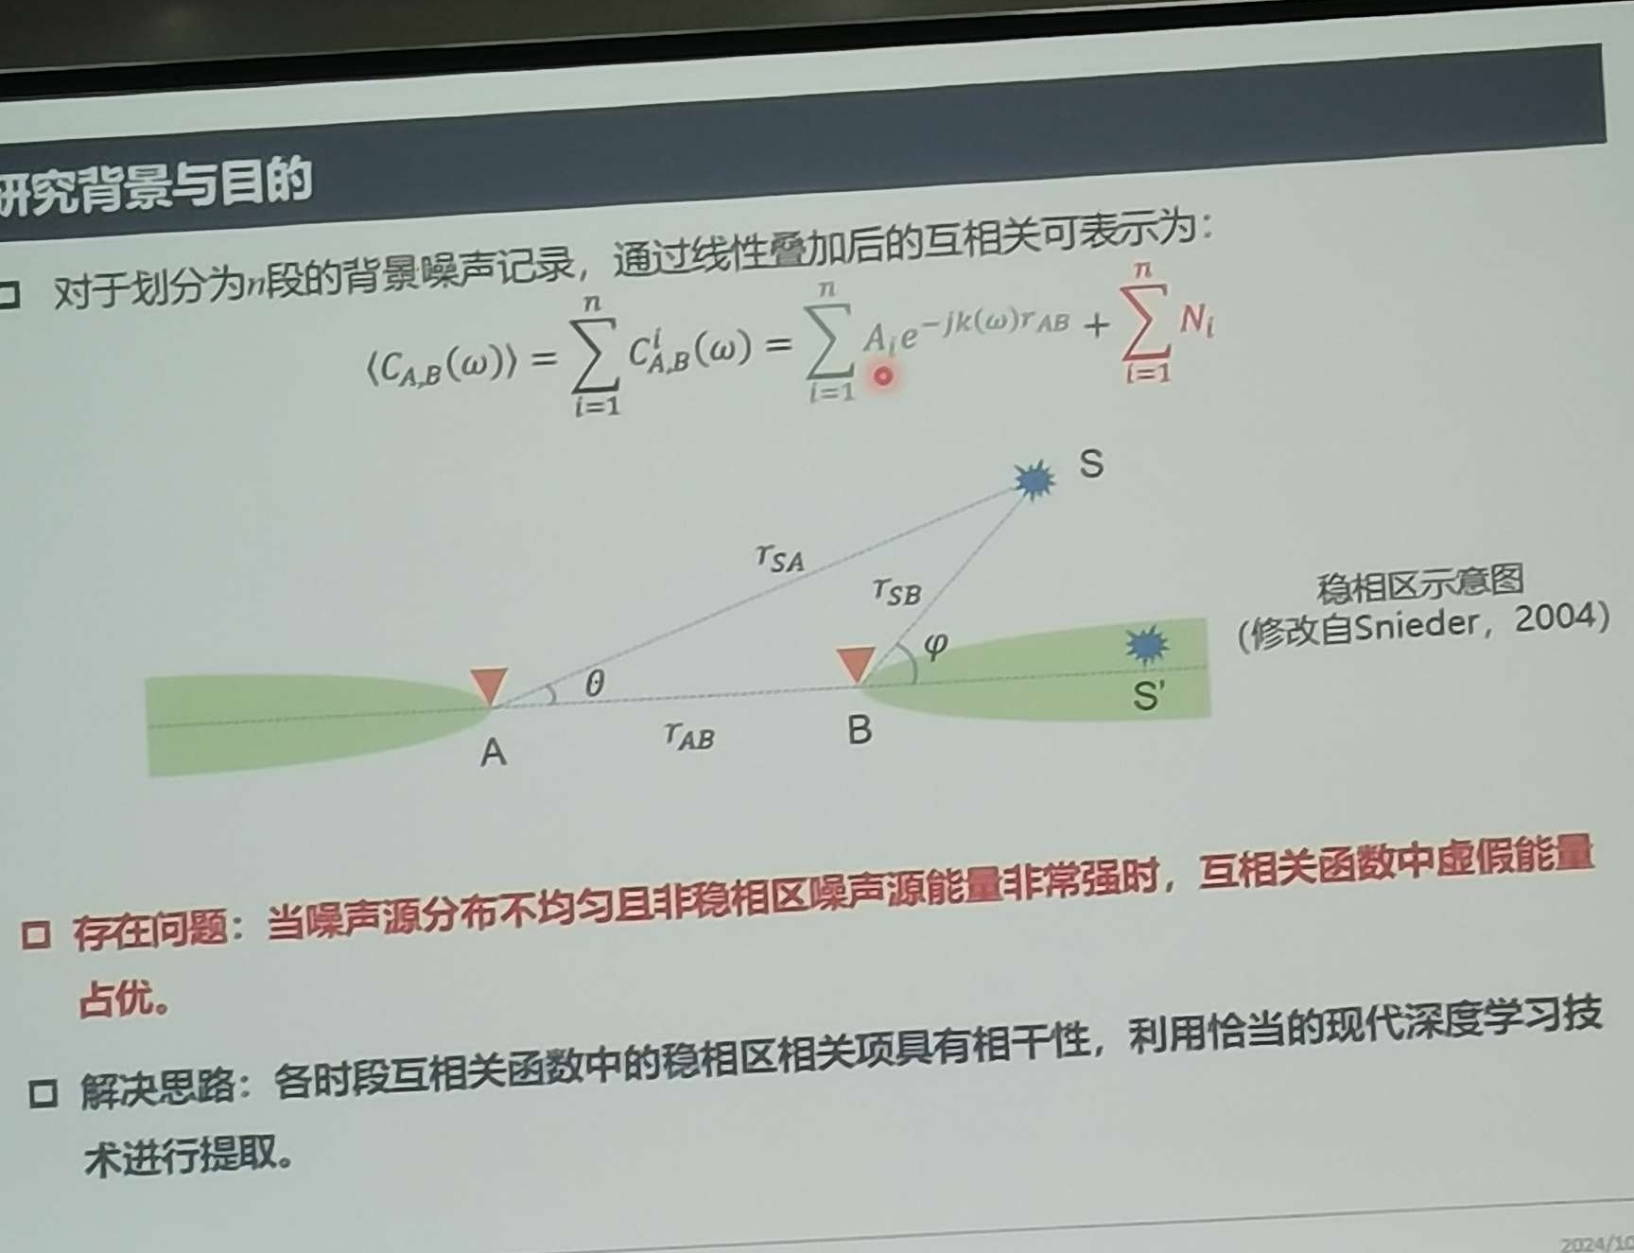
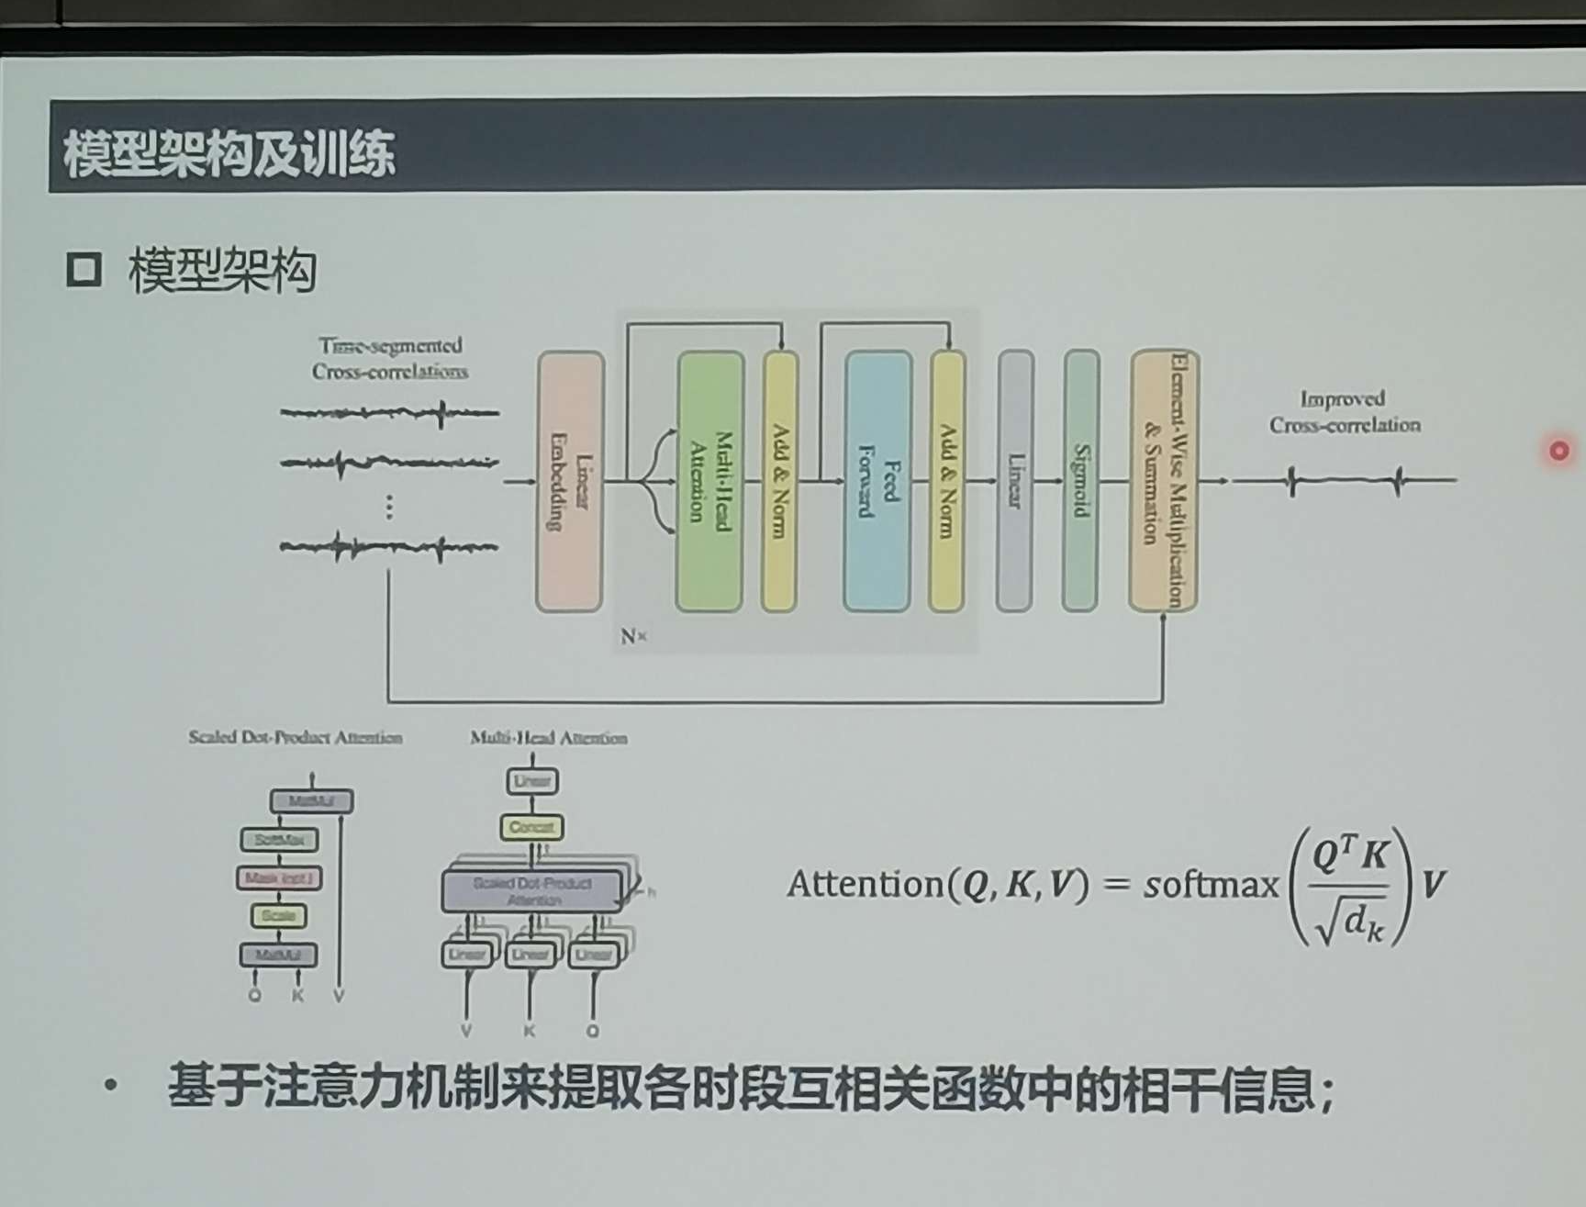
10月22日
基于深度学习的高频背景噪声面波经验格林函数提取
输入：多时段互相关函数
输出：叠加权

Slide 26
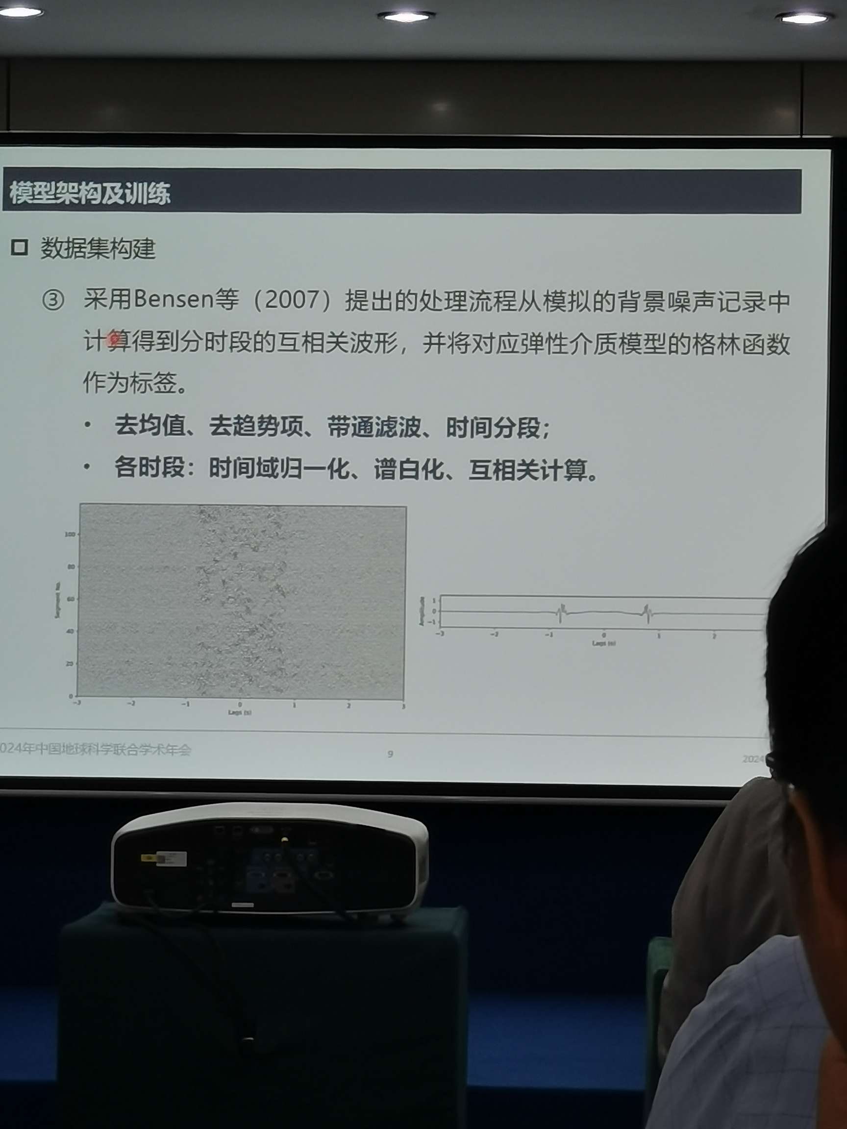
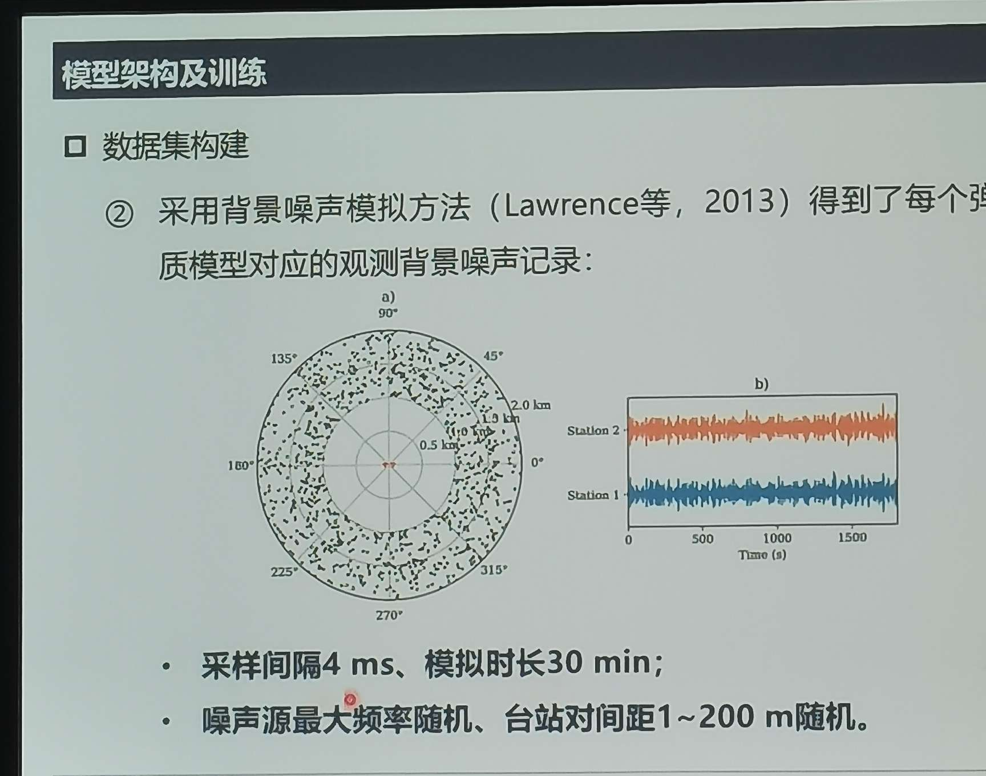
10月22日
基于深度学习的高频背景噪声面波经验格林函数提取

Slide 27
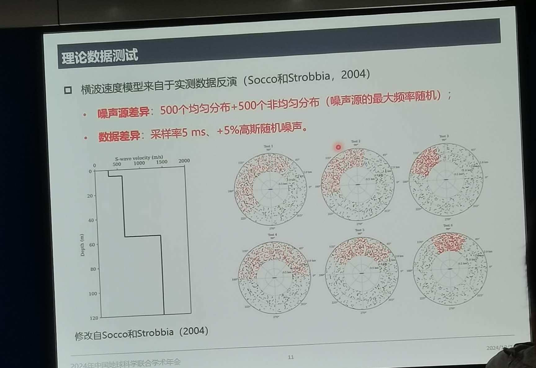
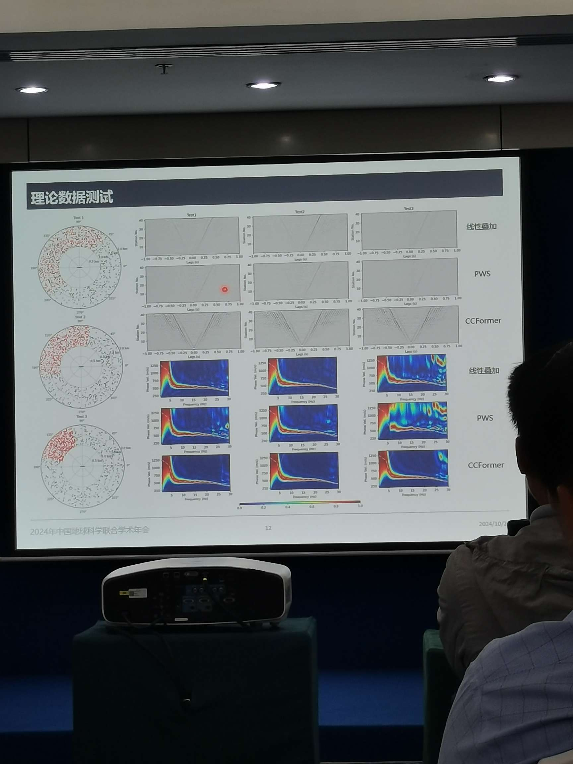
10月22日
基于深度学习的高频背景噪声面波经验格林函数提取

Slide 28
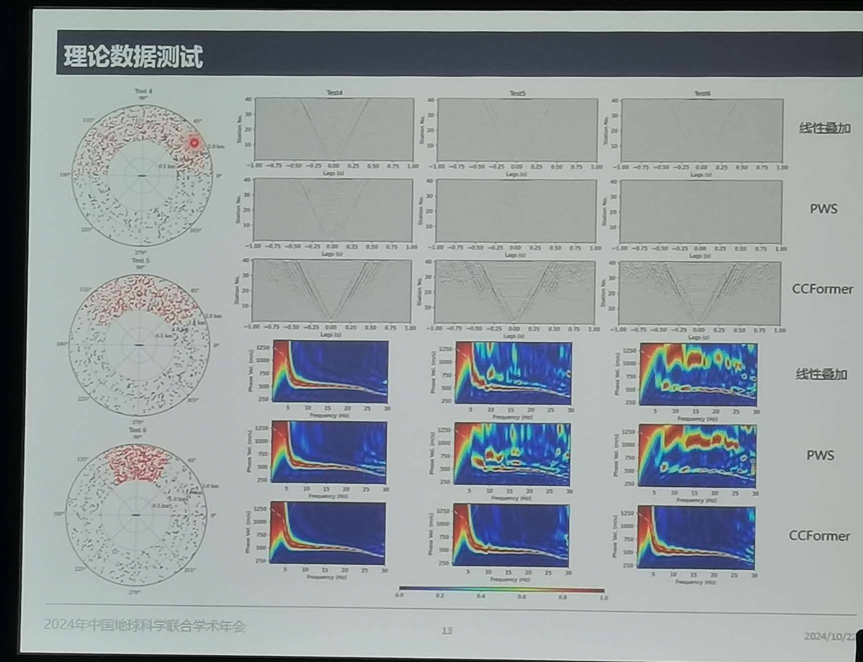
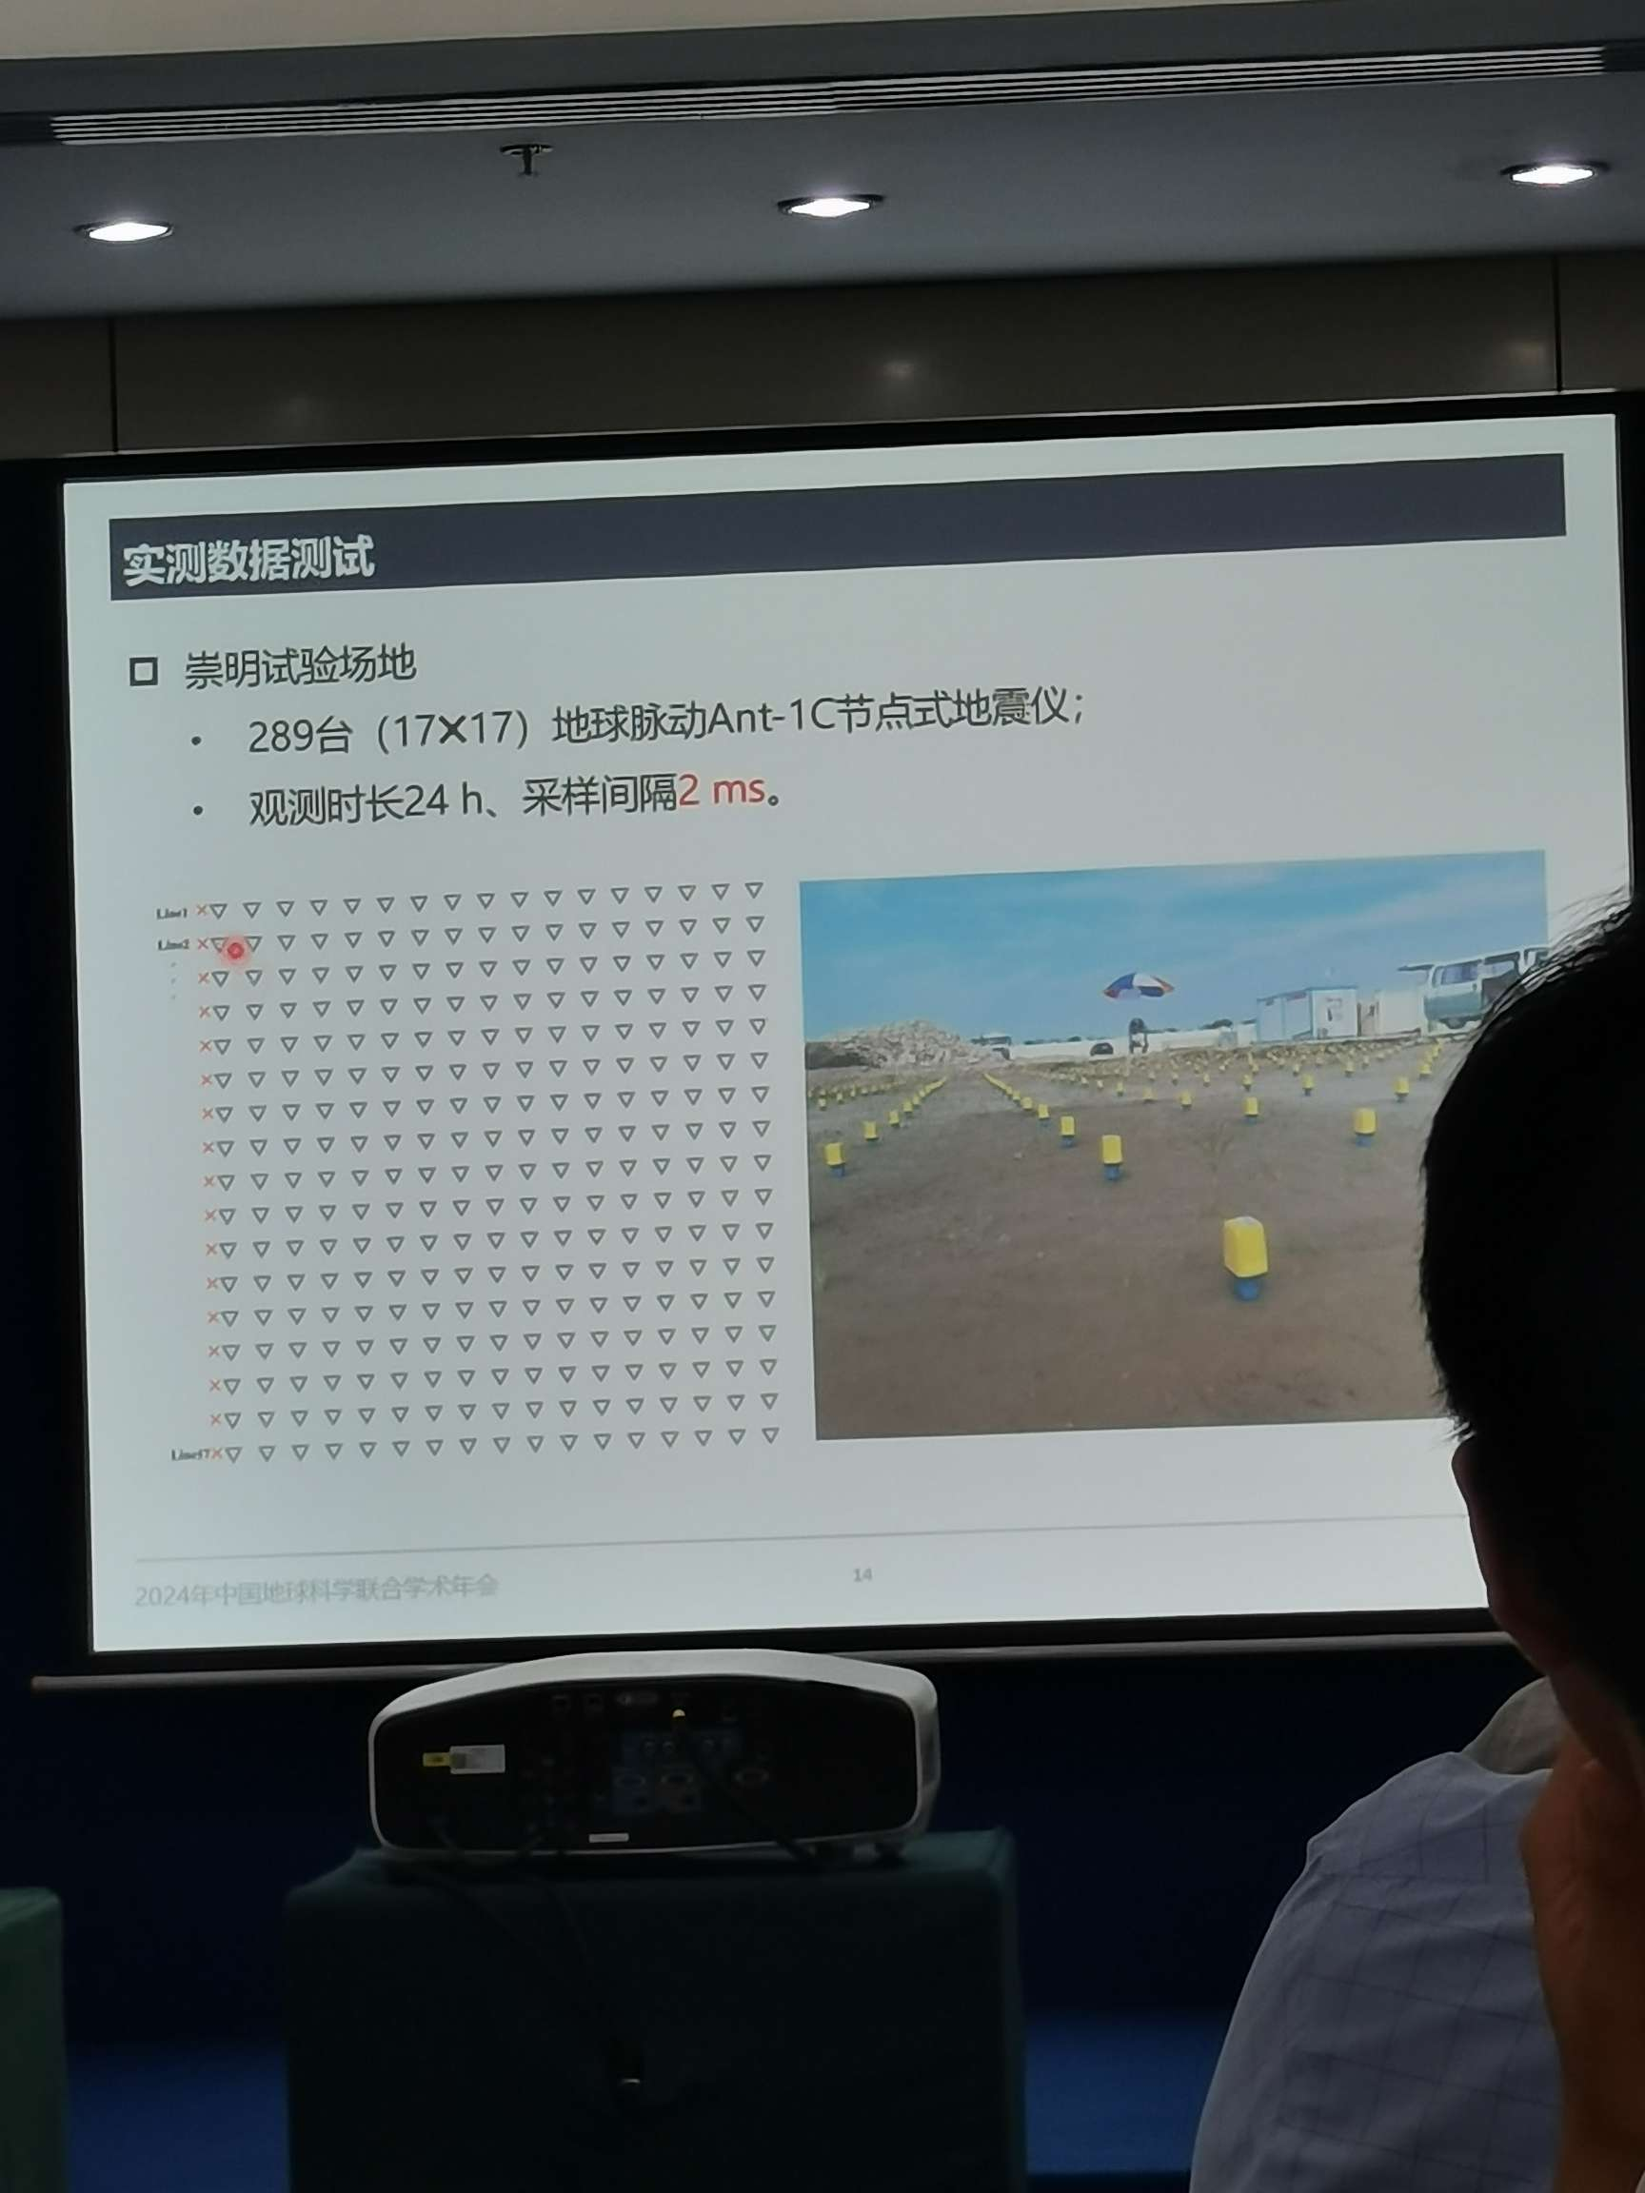
10月22日
基于深度学习的高频背景噪声面波经验格林函数提取
每条测线第一个地震仪旁设置主动源

Slide 29
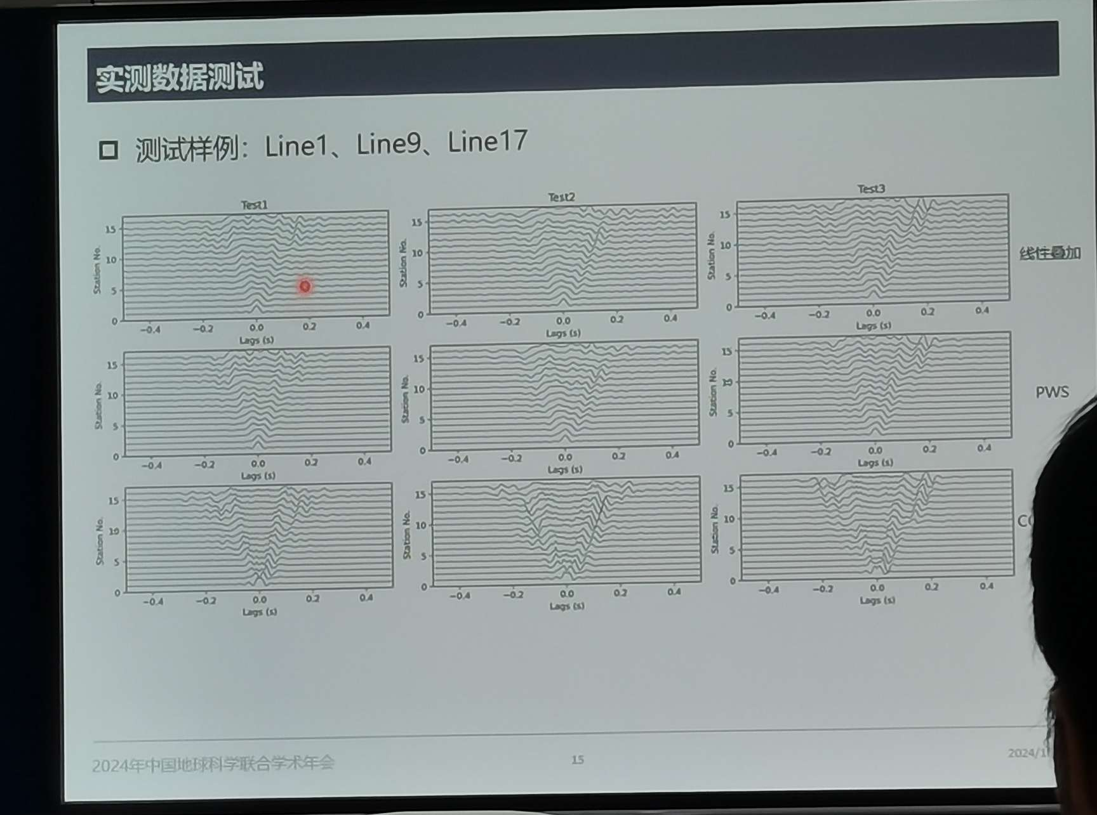
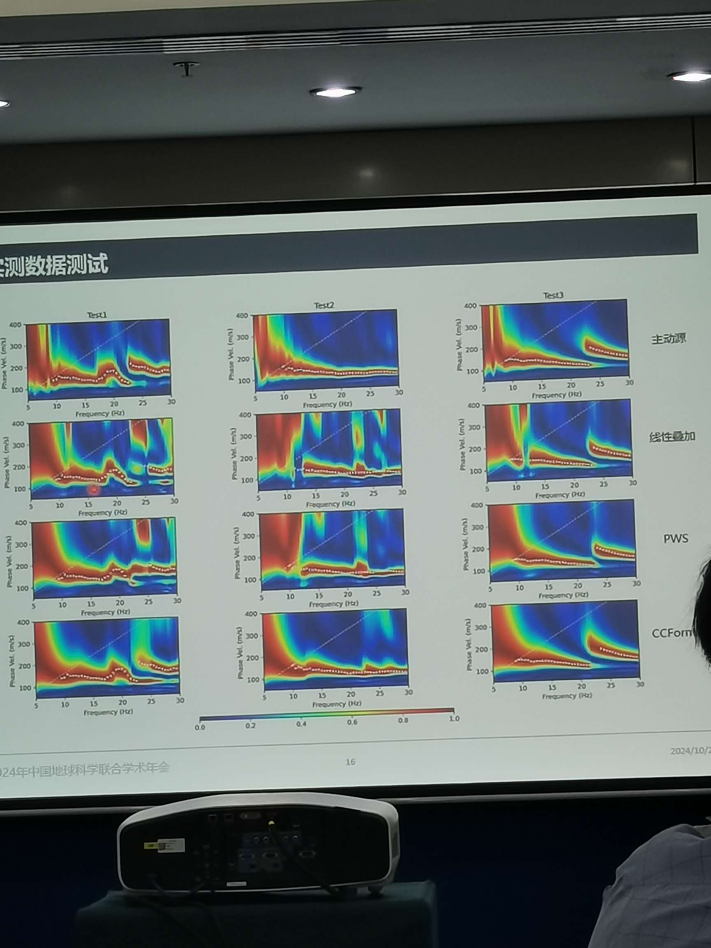
10月22日
基于深度学习的高频背景噪声面波经验格林函数提取

Slide 30
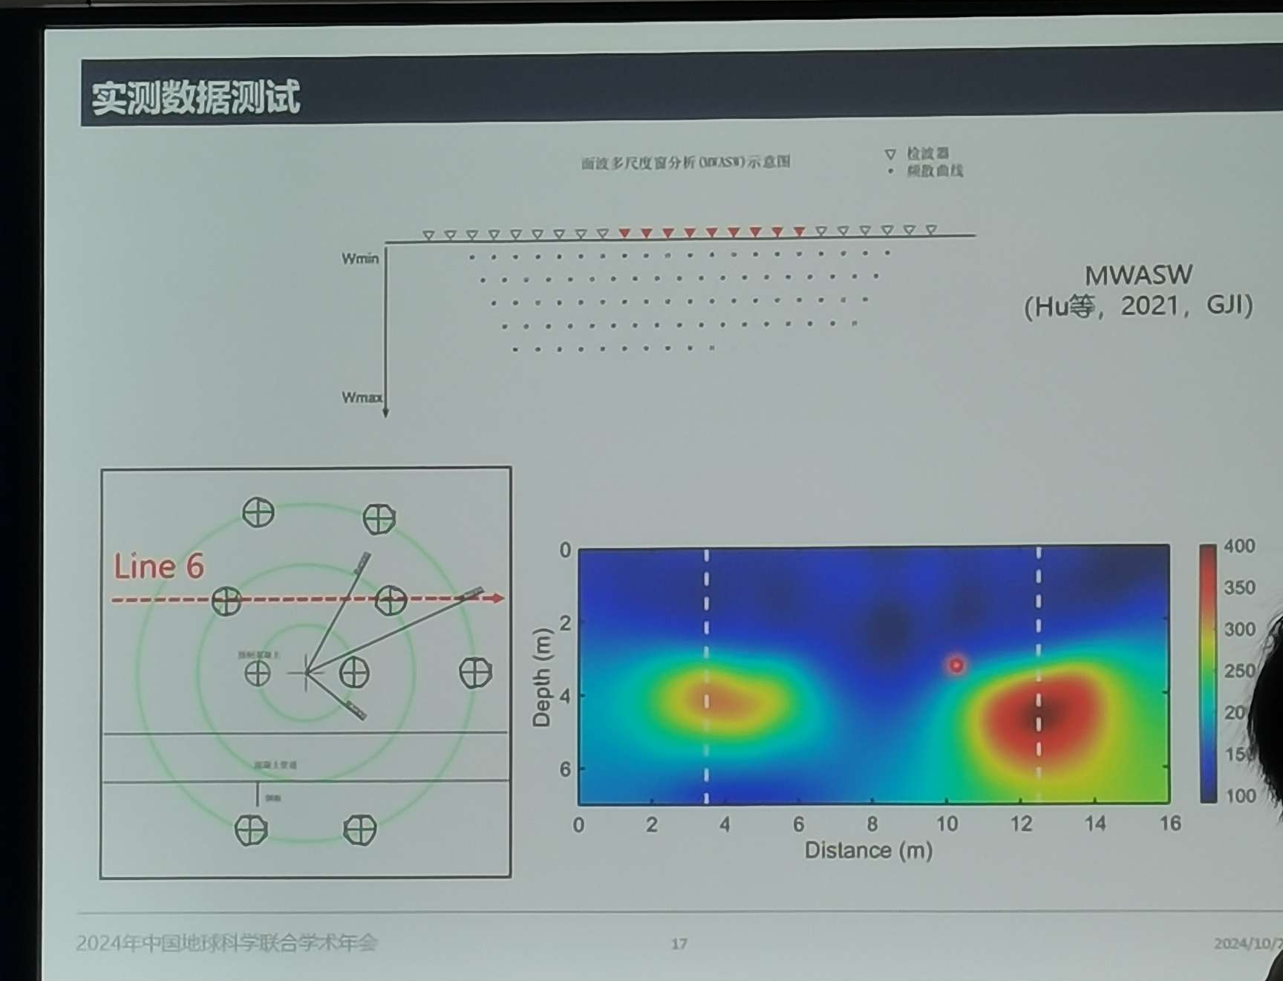
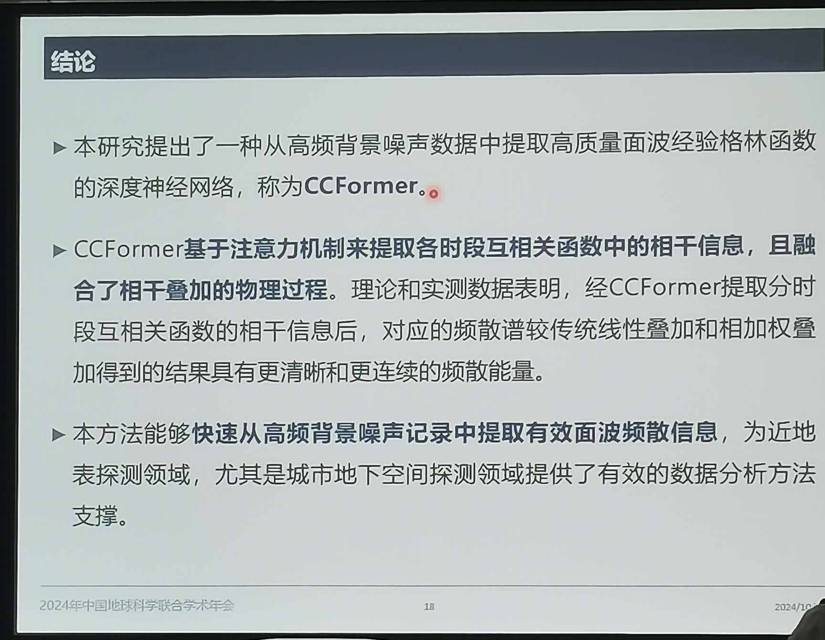
10月22日
基于深度学习的高频背景噪声面波经验格林函数提取

Slide 31
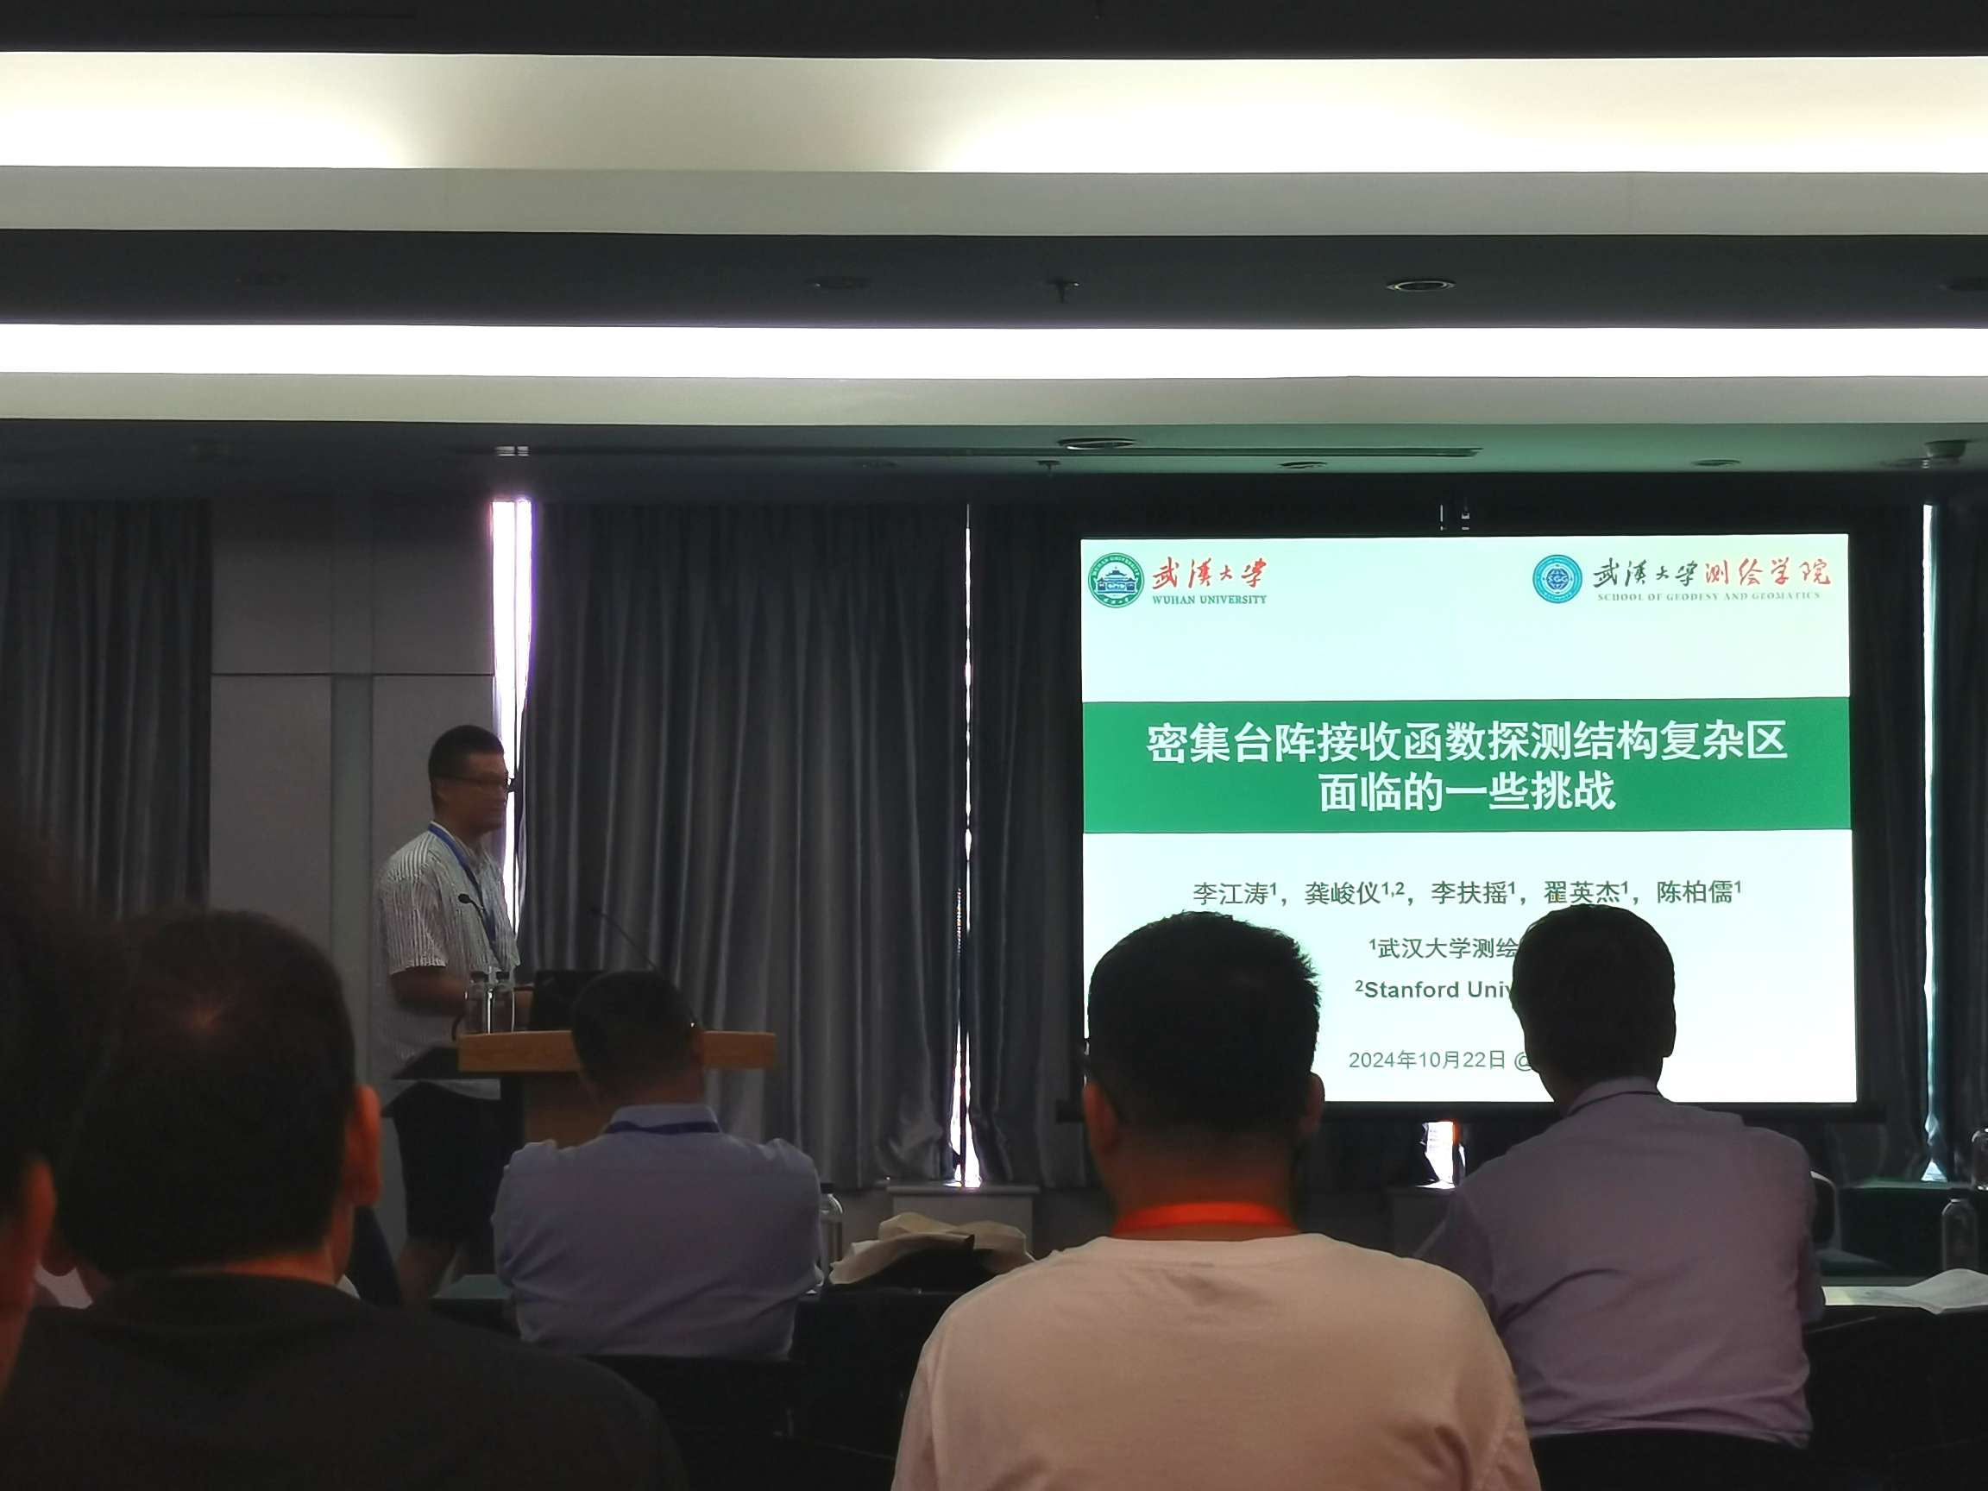
10月22日
密集台阵接收函数探测结构复杂区面临的一些挑战

Slide 32
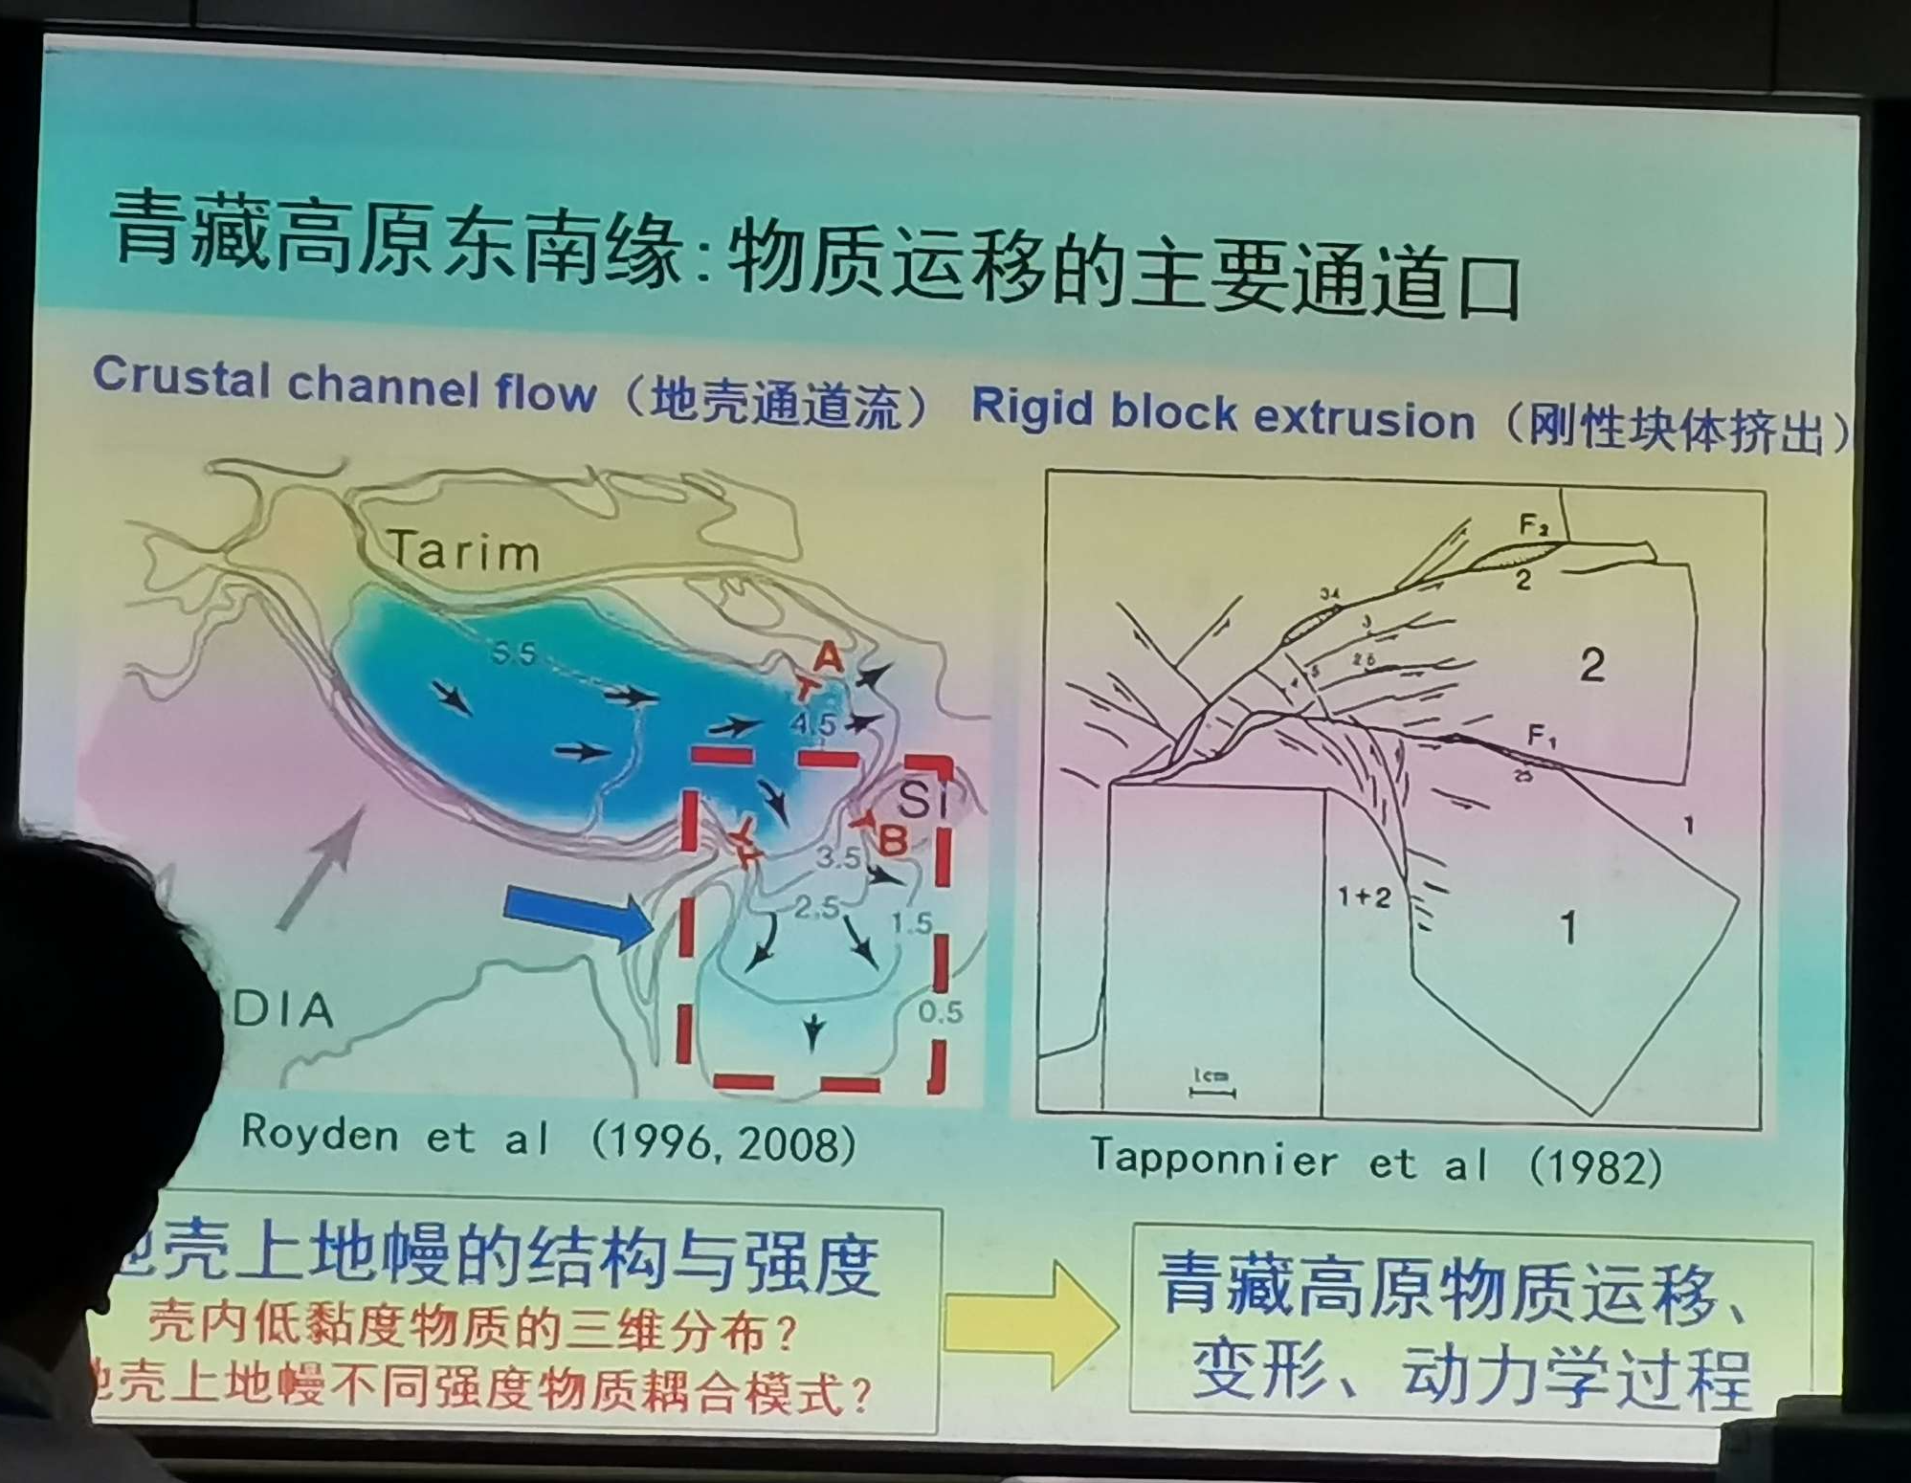
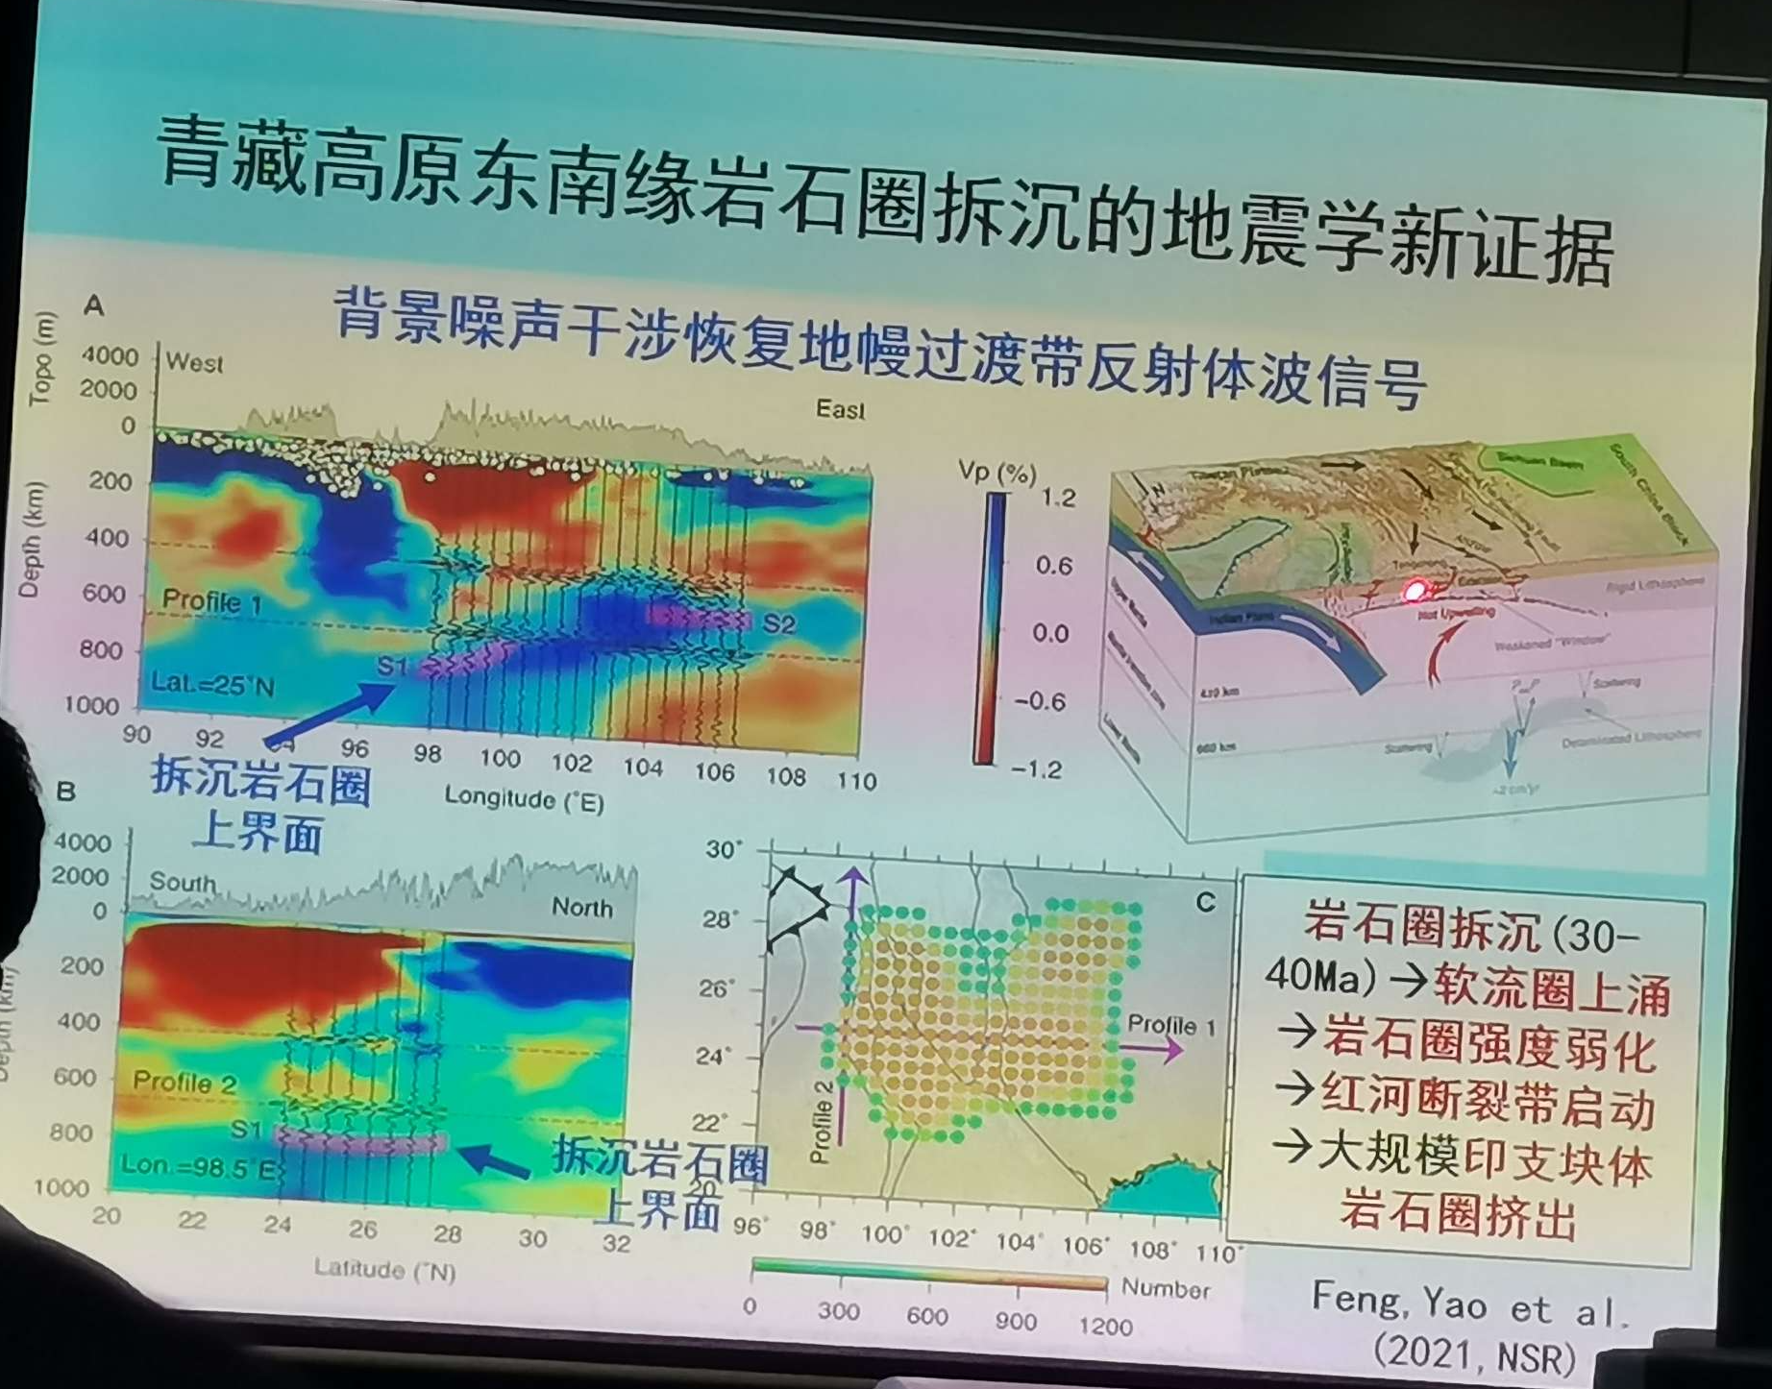
10月23日
青藏高原东南缘多尺度结构、变形和动力学过程研究

Slide 33


10月23日
青藏高原东南缘多尺度结构、变形和动力学过程研究

Slide 34
10月23日
青藏高原东南缘多尺度结构、变形和动力学过程研究

Slide 35
10月23日
分布式光纤传感监测青藏高原冻土

Slide 36
10月23日
分布式光纤传感监测青藏高原冻土

Slide 37
10月23日
分布式光纤传感监测青藏高原冻土

Slide 38
10月23日
分布式光纤传感监测青藏高原冻土

Slide 39
10月23日
分布式光纤传感监测青藏高原冻土

Slide 40
海报

Slide 41
其他

